Slide 1
Struts2
讲师：李晓明
lixiaoming9215@aliyun.com

Slide 2
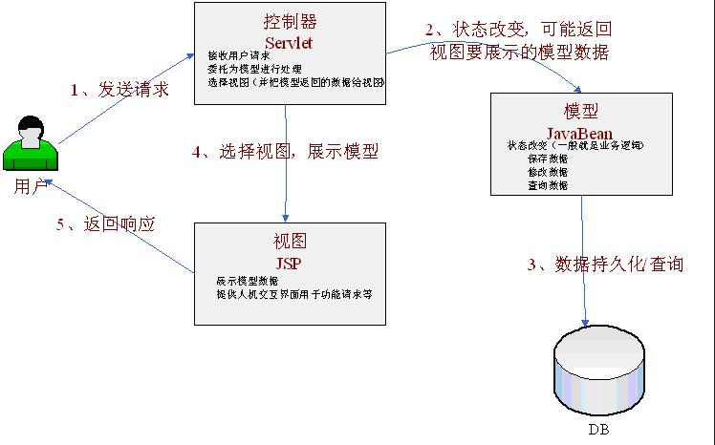
MVC设计模式：
Notes:
MVC是一个设计模式，使用MVC将应用程序被分成三个核心部件：模型、视图、控制器 ，使用MVC的目的是将数据模型层和视图层的实现代码分离，实现层与层之间的解耦，从而使同一个程序可以使用不同的表现形式，MVC将会使软件在健壮性、代码重用和结构方面提升一个新的台阶，目前大部分中大型软件项目的开发普遍都采用基于MVC模式下的设计与开发。

Slide 3
Struts2 概述
Struts2 是一个用来开发 MVC应用程序的框架. 它提供了 Web 应用程序开发过程中的一些常见问题的解决方案:
  对页面导航活动进行管理
  对来自用户的输入数据进行合法性验证
  统一的布局
  可扩展性
  国际化和本地化
  支持 Ajax
  表单的重复提交
  数据的上传与下载
  OGNL
  数据类型转换
  表单数据封装
  权限的拦截
  …

Slide 4
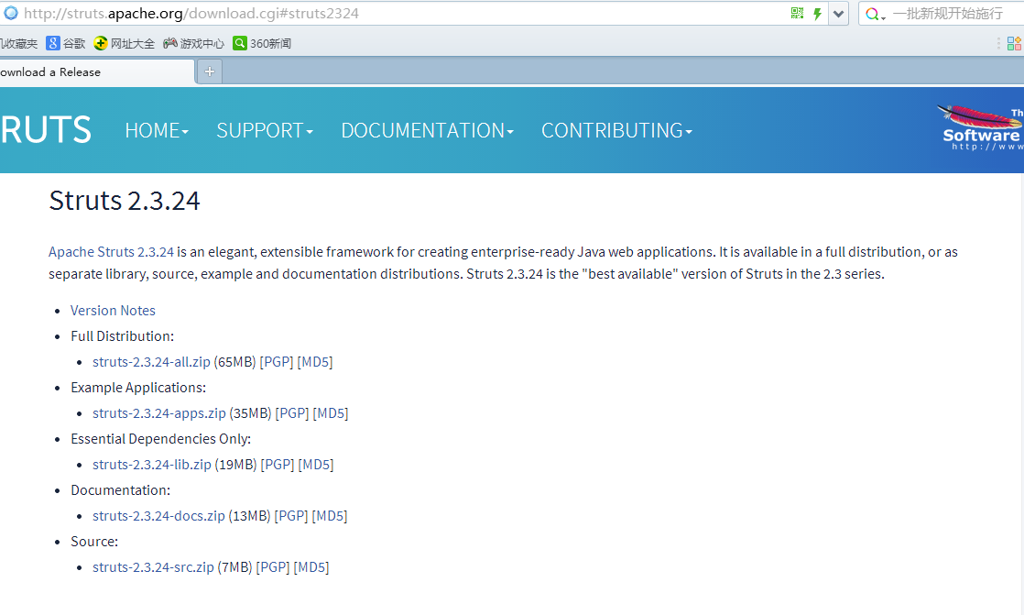
Struts2.x下载：

Slide 5
Struts2入门

Slide 6
搭建Struts2开发环境的步骤
搭建Struts2环境时，我们一般需要做以下几个步骤的工作：
1》创建javaweb工程
2》找到开发Struts2应用需要使用到的jar文件.
3》创建jsp文件.
4》创建action文件
5》编写Struts2的配置文件
6》在web.xml中加入Struts2 MVC框架启动配置
lixiaoming9215@aliyun.com

Slide 7
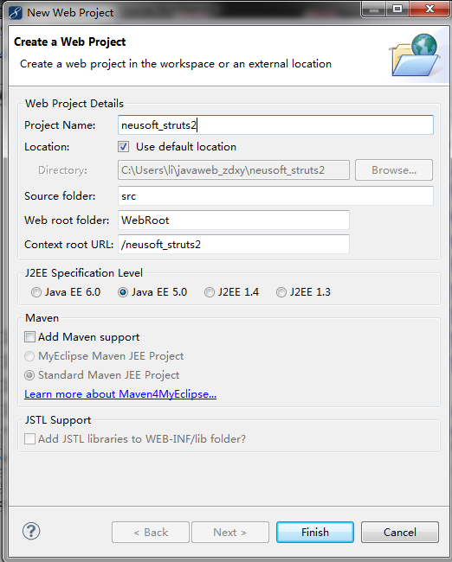
1 创建javaweb工程
创建struts2test工程

Slide 8
2 开发Struts2需要的jar文件
到http://struts.apache.org/download.cgi#struts2014下载struts-2.x.x-all.zip，目前最新版为2.1.8。下载完后解压文件，开发struts2应用需要依赖的jar文件在解压目录的lib文件夹下。不同的应用需要的JAR包是不同的。下面给出了开发Struts 2程序最少需要的JAR。
struts2-core-2.1.8.1.jar :Struts 2框架的核心类库
xwork-core-2.1.6.jar :XWork类库，Struts 2在其上构建
ognl-2.7.3.jar :对象图导航语言(Object Graph Navigation Language),
struts2框架通过其读写对象的属性
freemarker-2.3.15.jar :Struts 2的UI标签的模板使用FreeMarker编写
commons-logging-1.1.x.jar :ASF出品的日志包，Struts 2框架使用这个日志
包来支持Log4J和JDK 1.4+的日志记录。
commons-fileupload-1.2.1.jar 文件上传组件，2.1.6版本后需要加入此文件
commons-io-1.3.2.jar,上传文件依赖的jar包
lixiaoming9215@aliyun.com

Slide 9
3 创建jsp文件
定义test.jsp文件
增加如下连接:
<a href="${pageContext.request.contextPath}
/primer/HelloWorldAction.action">helloworld</a><br>
lixiaoming9215@aliyun.com

Slide 10
4 创建action文件
import com.opensymphony.xwork2.Action;
public class HelloWorldAction implements Action{
  public String execute() throws Exception {
  System.out.println("helloWorld");
  //转到成功页面
  return "success";
  }
}
注:struts2中action要实现action的接口
lixiaoming9215@aliyun.com

Slide 11
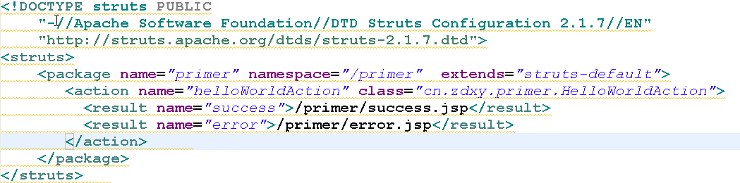
5 编写Struts2的配置文件
Struts2默认的配置文件为struts.xml ，该文件需要存放在WEB-INF/classes下，也就是当前工程的src下,该文件的配置模版如下：
配置 package 元素
Struts2 把各种 Action 分门别类地组织成不同的包. 可以把包想象为一个模块. 一个典型的 struts.xml 文件可以有一个或多个包
namespace 属性是可选的, 如果它没有给出, 则以 “/” 为默认值. 若 namespace 有一个非默认值, 则要想调用这个包里的Action, 就必须把这个属性所定义的命名空间添加到有关的 URI 字符串里
每个 package 元素都必须有一个 name 属性
package 元素通常要对 struts-default.xml 文件里定义的 struts-default 包进行扩展. 这么做了以后, 包里的所有动作就可以使用在 struts-default.xml 文件里的结果类型和拦截器了.
lixiaoming9215@aliyun.com

Slide 12
5 编写Struts2的配置文件
配置 action 元素
action 元素嵌套在 package 元素内部, 它表示一个 Struts请求.
action 元素的 class 属性是可选的. 如果没有配置 class 属性, Struts 将把 com.opensymphony.xwork2.ActionSupport 作为其默认值. 如果配置了 class 属性, 还可以使用 method 属性配置该类的一个动作方法. method 属性的默认值为 execute
每个 action 都必须有一个 name 属性, 该属性和用户请求 servletPath 之间存在着一一对应关系
lixiaoming9215@aliyun.com

Slide 13
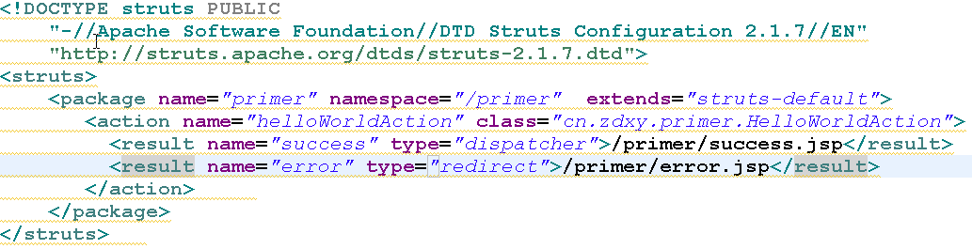
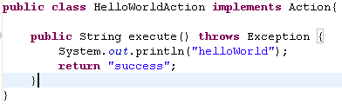
5 编写Struts2的配置文件
result 元素:<action> 的一个子元素, 它告诉 struts 在完成动作后把控制权转交到哪里. result 元素(的name 属性)对应着 Action 方法的返回值. 因为动作方法在不同情况下可能返回不同的值, 所以同一个 action 元素可能会有多个 result 元素
配置 result 元素
result 元素的 type 属性负责指定结果类型. type 属性的值必须是在包含当前包或者是当前包的父包里注册过的结果类型. type 属性的默认值为 dispatcher
result 元素的 name 属性建立 <result> 和 Action 方法返回值之间的映射关系。
name 属性的默认值为 “success”
lixiaoming9215@aliyun.com

Slide 14
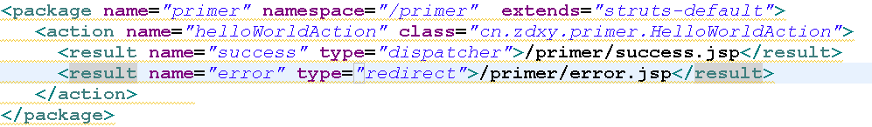
5 编写Struts2的配置文件
在struts2框架中使用包来管理Action，包的作用和java中的类包是非常类似的，它主要用于管理一组业务功能相关的action。在实际应用中，我们应该把一组业务功能相关的Action放在同一个包下。
配置包时必须指定name属性，如果其他包要继承该包，必须通过该属性进行引用，注意：name名称是唯一 。包的namespace属性用于定义该包的命名空间。该属性可以不配置，对本例而言，如果不指定该属性，默认的命名空间为“/”
通常每个包都应该继承struts-default包， struts-default包是由struts内置的，它定义了struts2内部的众多拦截器和Result类型。而Struts2很多核心的功能都是通过这些内置的拦截器实现。如：从请求中把请求参数封装到action、文件上传和数据验证等等都是通过拦截器实现的。当包继承了struts-default包才能使用struts2为我们提供的这些功能。 struts-default包是在struts2-core-2.x.x.jar文件中的struts-default.xml中定义。 struts-default.xml也是Struts2默认配置文件。 Struts2每次都会自动加载 struts-default.xml文件。
包还可以通过abstract=“true”定义为抽象包，抽象包中不能包含action。
lixiaoming9215@aliyun.com

Slide 15
6 Struts2的启动配置
在struts2中,struts框架是通过Filter启动的。在web.xml中的配置如下：
<filter>
<filter-name>StrutsPrepareAndExecuteFilter</filter-name>
<filter-class>org.apache.struts2.dispatcher.ng.filter.StrutsPrepareAndExecuteFilter</filter-class>
<!-- 自从Struts 2.1.3以后，下面的FilterDispatcher已经标注为过时
<filter-class>org.apache.struts2.dispatcher.FilterDispatcher</filter-class> -->
</filter>
<filter-mapping>
<filter-name>StrutsPrepareAndExecuteFilter</filter-name>
<url-pattern>/*</url-pattern>
</filter-mapping>
在StrutsPrepareAndExecuteFilter的init()方法中将会读取类路径下默认的配置文件struts.xml完成初始化操作。
注意：struts2读取到struts.xml的内容后，是将内容封装进javabean对象然后存放在内存中，以后用户的每次请求处理将使用内存中的数据，而不是每次请求都读取struts.xml文件
lixiaoming9215@aliyun.com

Slide 16
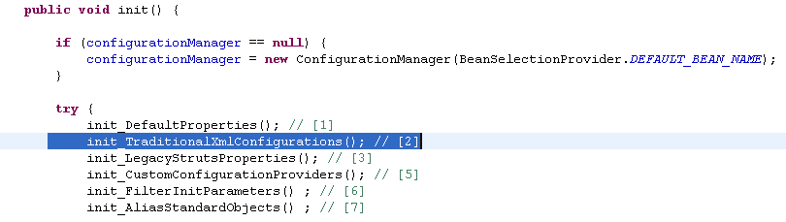
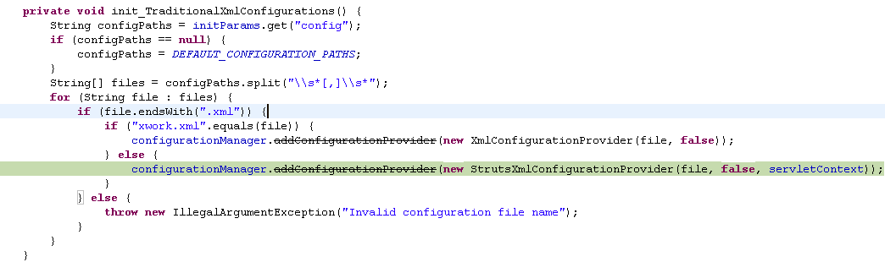
6 Struts2的启动配置(底层代码)
以上方法在org.apache.struts2.dispatcher.Dispatcher类中

Slide 17
Struts2的处理流程
用户请求
StrutsPrepareAndExecuteFilter
Interceptor
Struts2内置的一些拦截器或用户自定义拦截器
Action
用户编写的action类，类似struts1中的Action
Result
类似struts1中的forward
响应
Jsp/html
lixiaoming9215@aliyun.com

Slide 18
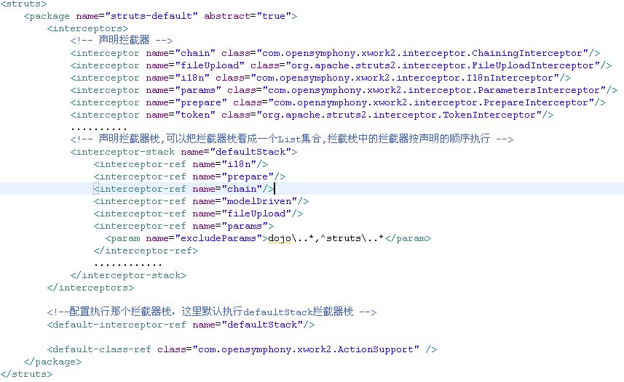
拦截器概述(struts-default.xml)

Slide 19
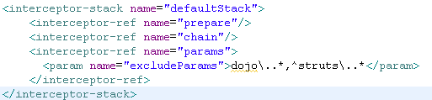
拦截器概述(演示过滤器和拦截器的执行顺序)
使用如下三个拦截器演示struts的执行流程(断点演示)
默认的是defaultStack
<interceptor name="chain"
class="com.opensymphony.xwork2.interceptor.ChainingInterceptor"/>
<interceptor name="params"
class="com.opensymphony.xwork2.interceptor.ParametersInterceptor"/>
<interceptor name="prepare"
class="com.opensymphony.xwork2.interceptor.PrepareInterceptor"/>
在栈中的顺序如下:

Slide 20
Struts基本配置

Slide 21
访问HelloWorld应用的路径的设置
在struts1中，通过<action path=“/primer/helloWorldAction.action”>节点的
path属性指定访问该action的URL路径。
在struts2中，访问struts2中action的URL路径由两部份组成：
包的命名空间+action的名称
例如: 访问本例子HelloWorldAction的URL路径为： /primer/helloWorldAction.action (注意：完整路径为：http://localhost:端口/内容路径/primer/helloWorldAction.action)。另外我们也可以加上.action后缀访问此Action。
<package name="primer" namespace=“/primer“ extends="struts-default">
<action name="helloWorldAction" class="cn.zdxy.primer.HelloWorldAction">
<result name="success" type="dispatcher">/success.jsp</result>
</action>
</package>
lixiaoming9215@aliyun.com

Slide 22
Action名称的搜索顺序
1．获得请求路径的URI，例如url是:
http://server/struts2/path1/path2/path3/test.action
2．首先寻找namespace为/path1/path2/path3的package，
如果存在这个package，则在这个package中寻找名字为test的action，
如果不存在这个package则转步骤3；
3．寻找namespace为/path1/path2的package，
如果存在这个package，则在这个package中寻找名字为test的action，
如果不存在这个package，则转步骤4；
4．寻找namespace为/path1的package，
如果存在这个package，则在这个package中寻找名字为test的action，
如果仍然不存在这个package，就去默认的namaspace的package下面去找名
字为test的action（默认的命名空间为空字符串“/” ），
如果还是找不到，页面提示找不到action。
lixiaoming9215@aliyun.com

Slide 23
Action配置中的各项默认值
问题:如果没有为action指定class，默认是com.opensymphony.xwork2.ActionSupport
执行ActionSupport中的execute方法
由struts-default.xml文件
<default-class-ref class="com.opensymphony.xwork2.ActionSupport" />决定
<package name="primer" namespace="/" extends="struts-default">
<action name="helloWorldAction" class="cn.zdxy.primer.HelloWorldAction">
<result name="success" type="dispatcher">/success.jsp</result>
</action>
<action name="actionNoClass">
<result>/success.jsp</result>
</action>
</package>
1>如果没有为action指定class，默认是ActionSupport。
2>如果没有为action指定method，默认执行action中的execute() 方法。
ActionSupport的execute方法里面就一句话return "success";
3>如果没有指定result的name属性，默认值为success。
lixiaoming9215@aliyun.com

Slide 24
Action配置中的各项默认值
问题:如果请求的路径查找不到action的情况下,程序运行会抛出异常 ,可以通过配置当找不到action的情况下,会执行默认的action
<package name="primer" namespace="/" extends="struts-default">
<!--指定默认的action引用,如果该包下没有对应action配置,则启用该配置-->
<default-action-ref name="helloWorldAction"></default-action-ref>
<action name="helloWorldAction" class="cn.zdxy.primer.HelloWorldAction">
<result name="success" type="dispatcher">/success.jsp</result>
</action>
<action name="actionNoClass">
<result>/success.jsp</result>
</action>
</package>
lixiaoming9215@aliyun.com

Slide 25
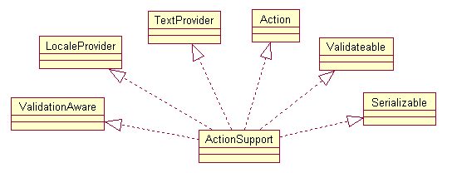
ActionSupport
类是默认的 Action 类.
在编写 Action 类时, 通常会对这个类进行扩展
lixiaoming9215@aliyun.com

Slide 26
Struts 2处理的请求后缀
StrutsPrepareAndExecuteFilter是Struts 2框架的核心控制器，它负责拦截由<url-pattern>/*</url-pattern>指定的所有用户请求，当用户请求到达时，该Filter会过滤用户的请求。默认情况下，如果用户请求的路径不带后缀或者后缀以.action结尾，这时请求将被转入Struts 2框架处理，否则Struts 2框架将略过该请求的处理。
根据配置文件:struts2-core-2.1.8.1.jar包下的
org.apache.struts2/default.properties文件定义的常量决定
struts.action.extension=action,,
默认处理的后缀是可以通过常量”struts.action.extension“进行修改的，如下面配置Struts 2只处理以.do为后缀的请求路径：
<struts>
<constant name="struts.action.extension" value="do"/>
</struts>
如果用户需要指定多个请求后缀，则多个后缀之间以英文逗号（,）隔开。如：
<constant name="struts.action.extension" value="do,go"/>
lixiaoming9215@aliyun.com

Slide 27
细说常量定义
常量可以在struts.xml或struts.properties中配置，建议在struts.xml中配置，两种配置方式如下：
在struts.xml文件中配置常量
<struts>
<constant name="struts.action.extension" value="do"/>
</struts>
在struts.properties中配置常量, (struts.properties文件放置在src下)
struts.action.extension=do
因为常量可以在多个配置文件中进行定义，所以我们需要了解下struts2加载常量的搜索顺序:
1 struts-default.xml
2 struts-plugin.xml
3 struts.xml
4 struts.properties
5 web.xml
如果在多个文件中配置了同一个常量，则后一个文件中配置的常量值会覆盖前面文件中配置的常量值.
lixiaoming9215@aliyun.com

Slide 28
常用的常量介绍
指定默认编码集,作用于HttpServletRequest的setCharacterEncoding方法 和freemarker 、velocity的输出
<constant name="struts.i18n.encoding" value="UTF-8"/>
该属性指定需要Struts 2处理的请求后缀，该属性的默认值是action，即所有匹配*.action的请求都由Struts2处理。
如果用户需要指定多个请求后缀，则多个后缀之间以英文逗号（,）隔开
<constant name="struts.action.extension" value="do"/>
设置浏览器是否缓存静态内容,默认值为true(生产环境下使用),开发阶段最好关闭
<constant name="struts.serve.static.browserCache" value="false"/>
当struts的配置文件修改后,系统是否自动重新加载该文件,默认值为false(生产环境下使用),开发阶段最好打开
<constant name="struts.configuration.xml.reload" value="true"/>
开发模式下使用,这样可以打印出更详细的错误信息
<constant name="struts.devMode" value="true" />
默认的视图主题
<constant name="struts.ui.theme" value="simple" />
与spring集成时，指定由spring负责action对象的创建
<constant name="struts.objectFactory" value="spring" />
该属性设置Struts 2是否支持动态方法调用，该属性的默认值是true。如果需要关闭动态方法调用，则可设置该属性
为 false
<constant name="struts.enable.DynamicMethodInvocation" value="false"/>
上传文件的大小限制
<constant name="struts.multipart.maxSize" value=“10701096"/>
lixiaoming9215@aliyun.com

Slide 29
指定多个struts配置文件
在大部分应用里，随着应用规模的增加，系统中Action的数量也会大量增加，导致struts.xml配置文件变得非常臃肿。为了避免struts.xml文件过于庞大、臃肿，提高struts.xml文件的可读性，我们可以将一个struts.xml配置文件分解成多个配置文件，然后在struts.xml文件中包含其他配置文件。下面的struts.xml通过<include>元素指定多个配置文件：
<struts>
<include file="struts-user.xml"/>
<include file="struts-order.xml"/>
</struts>
通过这种方式，我们就可以将Struts 2的Action按模块添加在多个配置文件中。
lixiaoming9215@aliyun.com

Slide 30
Struts结果类型

Slide 31
result
每个 action 方法都将返回一个 String 类型的值, Struts 将根据这个值来决定响应什么结果.
每个 Action 声明都必须包含有数量足够多的 result 元素, 每个 result 元素分别对应着 action 方法的一个返回值.
result 元素可以有下面两个属性
  name: 结果的名字, 必须与 Action 方法的返回值相匹配, 默认值为 success
  type: 响应结果的类型. 默认值为 dispatcher
lixiaoming9215@aliyun.com

Slide 32
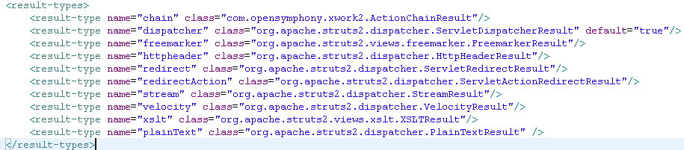
结果类型
lixiaoming9215@aliyun.com

Slide 33

结果类型: dispatcher
dispatcher 结果类型是最常用的结果类型, 也是 struts 框架默认的结果类型
该结果类型有一个 location 参数, 它是一个默认参数
dispatcher 结果类型将把控制权转发给应用程序里的某个资源.
dispatcher 结果类型不能把控制权转发给一个外部资源. 若需要把控制权重定向到一个外部资源, 应该使用 redirect 结果类型
等同
lixiaoming9215@aliyun.com

Slide 34

结果类型: redirect
redirect 结果类型将把响应重定向到另一个资源, 而不是转发给该资源.
redirect 结果类型接受下面这些参数:
  location: 用来给出重定向的目的地
  param: 用来表明是否把 location 参数的值视为一个 OGNL 表达式来解释. 默认值为 true
redirect 结果类型可以把响应重定向到一个外部资源
等同
lixiaoming9215@aliyun.com

Slide 35

结果类型: redirectAction
redirectAction 结果类型把响应重定向到另一个 Action
redirectAction 结果类型接受下面这些参数:
  actionName: 指定 “目的地” 动作的名字. 它是默认属性
  namespace: 用来指定 “目的地” 动作的命名空间. 如果没有配置该参数, Struts 会把当前 Action 所在的命名空间作为 “目的地” 的命名空间
lixiaoming9215@aliyun.com

Slide 36
结果类型: stream
<result name="download" type="stream">
<param name="contentType">application/octet-stream</param>
<param name="bufferSize">2048</param>
</result>
public class DownLoadAction extends ActionSupport{
private long contentLength;
private String contentDisposition;
private InputStream inputStream;
private String filename;
public String download() throws IOException{//要给属性赋值
ServletContext context=ServletActionContext.getServletContext();
String downloadPath=context.getRealPath("/download");
HttpServletRequest request=ServletActionContext.getRequest();
this.filename=request.getParameter("filename");
File file=new File(downloadPath,filename);
this.inputStream=new FileInputStream(file);
this.contentDisposition="attachment;filename="+file.getName();
this.filename=file.getName();
this.contentLength=this.inputStream.available();
return "download";
}
}

Slide 37
通配符和动态方法调用

Slide 38
通配符映射
一个 Web 应用可能有成百上千个 action 声明. 可以利用 struts 提供的通配符映射机制把多个彼此相似的映射关系简化为一个映射关系
通配符映射规则
  若找到多个匹配, 没有通配符的那个将胜出
  若指定的动作不存在, Struts 将会尝试把这个 URI 与任何一个包含着通配符 * 的动作名及进行匹配
  若 Struts 找到的带有通配符的匹配不止一个, 最后一个匹配将胜出
  被通配符匹配到的 URI 字符串的子串可以用 {1}, {2} 来引用. {1} 匹配第一个子串, {2} 匹配第二个子串…
  {0} 匹配整个 URI
  * 可以匹配零个或多个字符, 但不包括 / 字符. 如果想把 / 字符包括在内, 需要使用 **. 如果需要对某个字符进行转义, 需要使用 \.
lixiaoming9215@aliyun.com

Slide 39
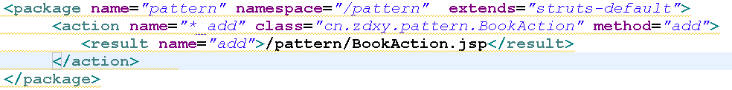

通配符映射示例(1)
包声明:
上面的包声明可以由正确的命名空间和_add 组成的 URI 来调用
lixiaoming9215@aliyun.com

Slide 40
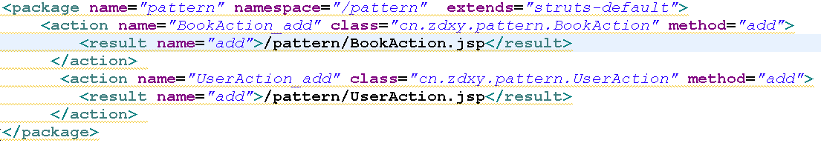
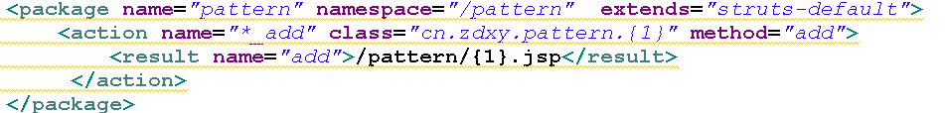
通配符映射示例(2)
包声明:
上面的包可改写为:
lixiaoming9215@aliyun.com

Slide 41
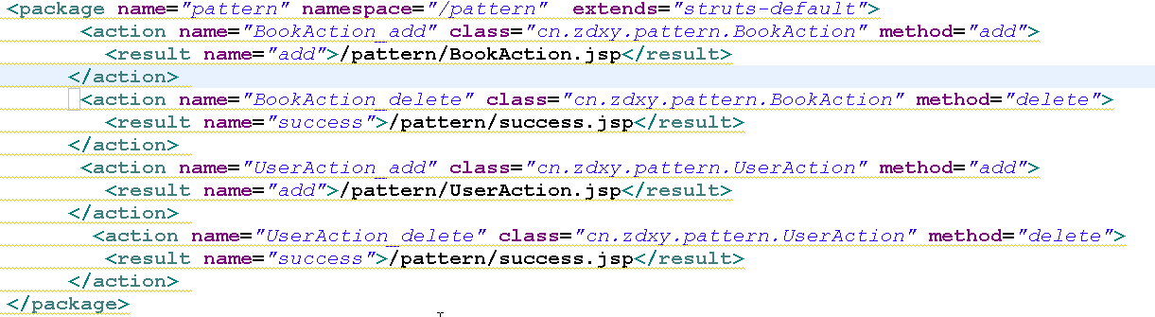
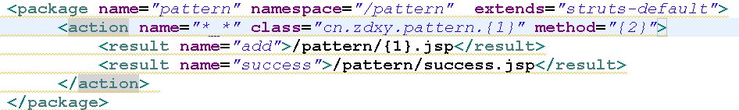
通配符映射示例(3)
包声明:
上面的包可改写为:
lixiaoming9215@aliyun.com

Slide 42
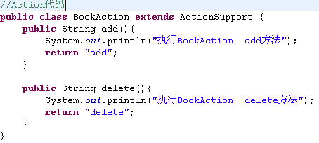
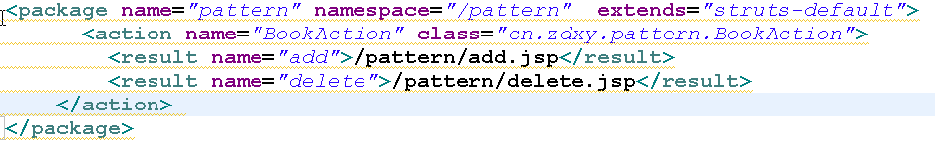
动态方法调用
动态方法调用: 通过 url 动态调用 Action 中的方法
如果Action中存在多个方法时，我们可以使用!+方法名调用指定方法
默认情况下, Struts 的动态方法调用处于激活状态, 若想禁用该功能, 则可以在 struts.xml 文件中添加如下 constant 元素:
<constant name="struts.enable.DynamicMethodInvocation" value="false"/>
Action的配置:
Jsp页面的代码:
lixiaoming9215@aliyun.com

Slide 43
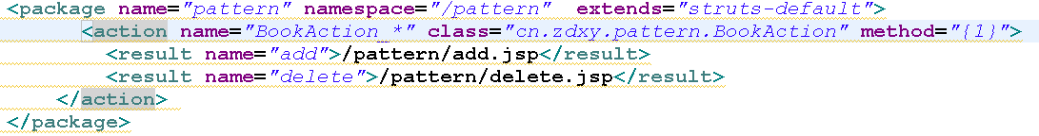
使用通配符定义action
Action的配置:
Jsp页面的代码:
lixiaoming9215@aliyun.com

Slide 44
全局结果
当多个action中都使用到了相同result，这时我们应该把result定义为全局结果。struts1中提供了全局forward，struts2中也提供了相似功能：
<package ....>
<global-results>
<result name="message">/message.jsp</result>
</global-results>
</package>
注:局部的会覆盖全局
Struts1中应用范围内action的实例 action是单实例(执行时,现在缓存中查找实例,有用，没有创建新的实例)
Struts2中 应用范围内action的实例,每个请求都会创建一个action实例
lixiaoming9215@aliyun.com

Slide 45
类型转换

Slide 46
概述
从一个 HTML 表单到一个 Action 对象, 类型转换是从字符串到非字符串.
  HTTP 没有 “类型” 的概念. 每一项表单输入只可能是一个字符串或一个字符串数组. 在服务器端, 必须把 String 转换为特定的数据类型
在 struts2 中, 把请求参数映射到 action 属性的工作由 Parameters 拦截器负责, 它是默认的 defaultStack 拦截器中的一员. Parameters 拦截器可以自动完成字符串和基本数据类型之间转换.

Slide 47
接收请求参数
采用基本类型接收请求参数
在Action类中定义与请求参数同名的属性，struts2便能自动接收请求参数并赋予给同名属性。
public class UserAction extends ActionSupport {
private Integer id;
private String userName
//struts2通过反射技术调用与请求参数同名的属性的setter方法来获取请求参数值
public void setId(Integer id) {
this.id = id;
}
public Integer getId() {return id;}
}
lixiaoming9215@aliyun.com

Slide 48
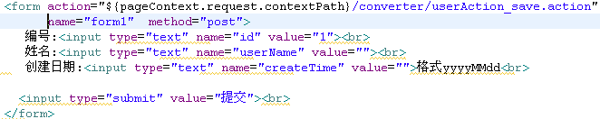
接收请求参数
java.util.Date类型的属性可以接收格式为2009-07-20的请求参数值。但如果我们需要接收格式为20091221的请求参数，我们必须定义类型转换器，否则struts2无法自动完成类型转换。
public class UserAction extends ActionSupport {
  private Integer id;
  private String userName;
  private java.util.Date createTime;
  public java.util.Date getCreateTime() {
  return createTime;
  }
  public void setCreateTime(java.util.Date createTime) {
  this.createTime = createTime;
  }
  public String save(){
  System.out.println("id "+id);
  System.out.println("userName "+userName);
  System.out.println("createTime "+createTime);
  return "save";
  }
}
lixiaoming9215@aliyun.com

Slide 49
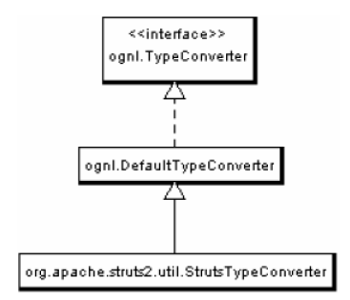
定制类型转换器
自定义类型转化器必须实现 ongl.TypeConverter 接口或对这个接口的某种具体实现做扩展

Slide 50
配置自定义的类型转换器
在应用程序里使用一个自定义的类型转换器之前, 必须先对它进行配置.
这种配置既可以基于字段, 也可以基于类
基于字段配置(局部): 可以为某个动作的各个属性分别制定一个自定义的转换器.
  创建一个属性文件: ActionClassName-conversion.properties, 该文
  件需和相对应的动作类(Action)放在同一个目录下,
  ActionClassName是Action的类名，后面的-conversion.properties
  是固定写法.
在properties文件中的内容为：
属性名称=类型转换器的全类名
  对于本例而言，文件的名称应为UserAction- conversion.properties
  2. 编辑属性文件:
  createTime=cn.zdxy.converter.DateConverter
lixiaoming9215@aliyun.com

Slide 51
配置自定义的类型转换器
基于类配置(全局):
  在 WEB-INF/classes/ 目录下创建 xwork-conversion.properties 文件.
在properties文件中的内容为：
待转换的类型=类型转换器的全类名
对于本例而言， xwork-conversion.properties文件中的内容为：
java.util.Date= cn.zdxy.converter.DateConverter
lixiaoming9215@aliyun.com

Slide 52
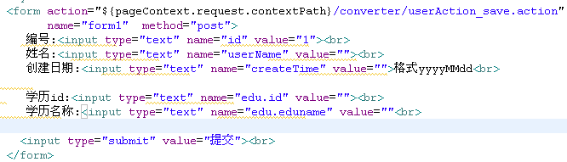


类型转换与复杂对象配合使用
很多时候, 需要把表单字段映射到多个对象的不同属性上
form 标签可以被映射到一个属性的属性.
Struts2首先通过反射技术调用Edu的默认构造器创建edu对象,然后再通过反射技术调用edu中与请求参数同名的属性的setter方法来获取请求参数值。
lixiaoming9215@aliyun.com

Slide 53
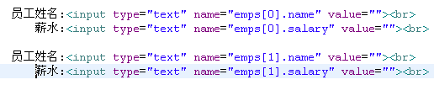
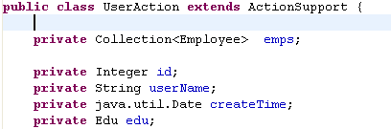

类型转换与Collection配合使用
Struts 还允许填充 Collection 里的对象, 这常见于需要快速录入批量数据的场合
lixiaoming9215@aliyun.com

Slide 54
与Servlet API解耦

Slide 55
与Servlet API解耦的访问方式
为了避免与 Servlet API 耦合在一起, 方便 Action 做单元测试, Struts2 对 HttpServletRequest, HttpSession 和 ServletContext 进行了封装, 构造了 3 个 Map 对象来替代这 3 个对象, 在 Action 中可以直接使用 HttpServletRequest, HttpSession, ServletContext 对应的 Map 对象来保存和读取数据.
lixiaoming9215@aliyun.com

Slide 56
访问request/session/application对象
方法一:通过ServletActionContext类直接获取
ActionContext 是 Action 执行的上下文对象, 在 ActionContext 中保存了 Action 执行所需要的所有对象, 包括 parameters, request, session, application 等.
获取 HttpServletRequest 对应的 Map 对象:
  public Object get(Object key): ActionContext 类中没有提供类似 getRequest() 这样的方法来获取 HttpServletRequest 对应的 Map 对象. 要得到 HttpServletRequest 对应的 Map 对象, 可以通过为 get() 方法传递 “request” 参数实现
获取 HttpSession 对应的 Map 对象:
  public Map getSession()
获取 ServletContext 对应的 Map 对象:
  public Map getApplication()
lixiaoming9215@aliyun.com

Slide 57
访问request/session/application对象
public String test(){
  HttpServletRequest request=ServletActionContext.getRequest();
  HttpServletResponse response=ServletActionContext.getResponse();
  HttpSession session=request.getSession();
  ServletContext servletContext=ServletActionContext.getServletContext();
  return "success";
}
如果你只是想访问session的属性（Attribute），
你也可以通过ActionContext.getContext().getSession()获取
lixiaoming9215@aliyun.com

Slide 58

访问request/session/application对象
方法二:实现指定接口，由struts框架运行时注入：
Action 类通过可以实现某些特定的接口, 让Struts2 框架在运行时向 Action 实例注入 parameters, request, session 和 application 对应的 Map 对象:
lixiaoming9215@aliyun.com

Slide 59
访问request/session/application对象
public class ContextAction02 extends ActionSupport implements ServletRequestAware,
ServletResponseAware,ServletContextAware,SessionAware {
  private HttpServletRequest request;
  private ServletContext servletContext;
  private HttpServletResponse response;
  private Map<String, Object> session;
  public String test(){
    System.out.println(" request "+request);
    System.out.println(" servletContext "+servletContext);
    System.out.println(" response "+response);
    System.out.println(" session "+session);
  return "success"; }
  public void setServletRequest(HttpServletRequest request) {
  this.request=request;}
  public void setServletResponse(HttpServletResponse response) {
  this.response=response;}
  public void setServletContext(ServletContext context) {
  this.servletContext=context;}
  public void setSession(Map<String, Object> session) {
  this.session=session;}
}
lixiaoming9215@aliyun.com

Slide 60
访问request/session/application对象中的属性
Action中
public class ContextActionAttr extends ActionSupport {
public String test(){
ServletActionContext.getServletContext().setAttribute("username", "username_servletContext");
ServletActionContext.getRequest().setAttribute("username", "username_requst");
ServletActionContext.getContext().getSession().put("username", "username_sesson");
return "attr";
}
}
JSP页面:
<body>
${applicationScope.username} <br>
${sessionScope.username}<br>
${requestScope.username}<br>
</body>
lixiaoming9215@aliyun.com

Slide 61
文件上传

Slide 62
文件上传概述
要想使用 HTML 表单上传一个或多个文件, 必须把 HTML 表单的 enctype 属性设置为 multipart/form-data， 把它的 method 属性设置为 post
为了让用户能够选择一个文件进行上传, 程序员必须提供一个 <input type=“file”> 字段.

Slide 63
Struts 对文件上传的支持
在 Struts 应用程序里, FileUpload 拦截器和 Jakarta Commons FileUpload 组件可以完成文件的上传.
步骤:
  1. 在 Jsp 页面的文件上传表单里使用 file 标签. 如果需要一次上传多个文件, 就必须使用多个 file 标签, 但它们的名字必须是相同的
  2. 在 Action 中新添加 3 个和文件上传相关的属性. 这 3 个属性的名字必须是以下格式
  uploadImage 是 jsp 页面上的 file 标签的名字.
  上传文件:<input type="file" name="uploadImage">
  如果是上传单个文件, uploadImage属性的类型就是 java.io.File, 它代表被上传的文件, 第二个和第三个属性的类型是 String, 它们分别代表上传文件的文件名和文件类型
  定义方式是分别是jsp页面file组件的名称+ContentType,
  jsp页面file组件的名称+FileName
  如果上上传多个文件, 可以使用数组或 List
private File uploadImage; //上传的文件
private String uploadImageContentType; //上传的文件的类型
private String uploadImageFileName; //上传文件的名称

Slide 64
单文件上传代码如下
第一步：在WEB-INF/lib下加入commons-fileupload-1.2.1.jar、commons-io-1.3.2.jar。这两个文件可以从http://commons.apache.org/下载。
第二步：把form表的enctype设置为：“multipart/form-data“，如下：
<form action="${pageContext.request.contextPath}/upload/uploadAction_saveFile.action"
name="form1" method="post" enctype="multipart/form-data" >
上传文件名称:<input type="file" name="uploadImage">
<input type="submit" value="上传">
</form>
第三步：在Action类中添加以下属性，属性红色部分对应于表单中文件字段的名称：
public class HelloWorldAction{
private File uploadImage;//得到上传的文件
private String uploadImageContentType;//得到文件的类型
private String uploadImageFileName;//得到文件的名称
//这里略省了属性的getter/setter方法
public String saveFile() throws Exception{
String realpath = ServletActionContext.getServletContext().getRealPath("/images");
File file = new File(realpath);
if(!file.exists()) file.mkdirs();
FileUtils.copyFile(uploadImage, new File(file, uploadImageFileName));
return "success";}}
lixiaoming9215@aliyun.com

Slide 65
单文件上传代码如下
第四步：在struts.xml文件中增加如下配置
<package name="upload" namespace="/upload" extends="struts-default" >
<!-- 单文件上传 -->
<action name="uploadAction_*" class="cn.zdxy.upload.UploadAction" method="{1}">
<result name="success">/upload/success.jsp</result>
<!-- 定义验证出错要转向的页面 -->
<result name="input">/upload/error.jsp</result>
</action>
<package>
lixiaoming9215@aliyun.com

Slide 66
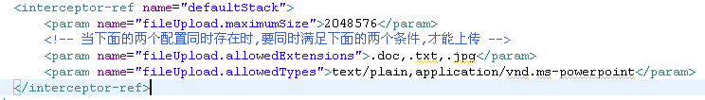
File Upload 拦截器
FileUpload 拦截器负责处理文件的上传操作, 它是默认的 defaultStack 拦截器栈的一员.
FileUpload 拦截器有 3 个属性可以设置.
  maximumSize: 上传文件的最大长度(以字节为单位), 默认值为 2 MB
  allowedTypes: 允许上传文件的类型, 各类型之间以逗号分隔
  allowedExtensions: 允许上传文件扩展名, 各扩展名之间以逗号分隔
  可以在 struts.xml 文件中覆盖这 3 个属性
若用户上传的文件大小大于给定的最大长度或其内容类型没有被列在 allowedTypes, allowedExtensions 参数里, 将会显示一条出错消息. 与文件上传有关的出错消息在
struts-messages.properties 文件里预定义. (org.apache.struts2包下)
可以在文件上传 Action 相对应的资源文件中重新定义错误消息, 但需要在 struts.xml 文件中配置使用 action 的消息:

Slide 67
在jsp页面显示错误信息
在struts.xml文件中根据
<result name=“input”>/upload/error.jsp</result>中所指向的error.jsp页面可以使用
<s:fielderror/>显示错误信息
lixiaoming9215@aliyun.com

Slide 68
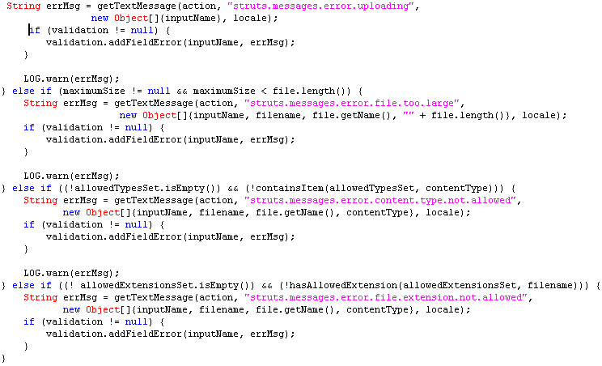
查看struts-messages.properties文件
配置如下:
struts.messages.error.uploading=Error uploading: {0}
struts.messages.error.file.too.large=File too large: {0} "{1}" "{2}" {3}
struts.messages.error.content.type.not.allowed=Content-Type not allowed: {0} "{1}" "{2}" {3}
struts.messages.error.file.extension.not.allowed=File extension not allowed: {0} "{1}" "{2}" {3}
{0}:<input type=“file” name=“uploadImage”>中name属性的值
{1}:上传文件的名称
{2}:上传文件保存到临时目录的名称
{3}:上传文件的类型(对struts.messages.error.file.too.large是上传文件的大小)
lixiaoming9215@aliyun.com

Slide 69
修改显示错误的资源文件的信息
第一步:创建新的资源文件 例如fileuploadmessage.properties,放置在src下
在该资源文件中增加如下信息
struts.messages.error.uploading=上传错误: {0}
struts.messages.error.file.too.large=上传文件太大: {0} "{1}" "{2}" {3}
struts.messages.error.content.type.not.allowed=上传文件的类型不允许: {0} "{1}" "{2}" {3}
struts.messages.error.file.extension.not.allowed=上传文件的后缀名不允许: {0} "{1}" "{2}" {3}
第二步:在struts.xml文件加载该资源文件
<!-- 设置comonfileupload上传组件允许的文件大小 才能测试出上传文件过大出现的错误信息 -->
<constant name="struts.multipart.maxSize" value="86170804"/>
<!-- 配置上传文件的出错信息的资源文件 -->
<constant name="struts.custom.i18n.resources" value="fileuploadmessage“/>
lixiaoming9215@aliyun.com

Slide 70
多文件上传代码
第一步：在WEB-INF/lib下加入commons-fileupload-1.2.1.jar、commons-io-1.3.2.jar。这两个文件可以从http://commons.apache.org/下载。
第二步：把form表的enctype设置为：“multipart/form-data“，如下：
<form enctype="multipart/form-data" action="${pageContext.request.contextPath}/xxx.action" method="post">
<input type="file" name="uploadImages">
<input type="file" name="uploadImages">
</form>
第三步：在Action类中添加以下属性，属性红色部分对应于表单中文件字段的名称：
public class uploadAction{
private File[] uploadImages;//得到上传的文件
private String[] uploadImagesContentType;//得到文件的类型
private String[] uploadImagesFileName;//得到文件的名称
//这里略省了属性的getter/setter方法
public String saveFiles() throws Exception{
String realpath = ServletActionContext.getServletContext().getRealPath("/images");
File file = new File(realpath);
if(!file.exists()) file.mkdirs();
for(int i=0 ;i<uploadImages.length; i++){ File uploadImage = uploadImages[i];
    FileUtils.copyFile(uploadImage, new File(file, uploadImagesFileName[i]));
    }
return "success";
}}
lixiaoming9215@aliyun.com

Slide 71
拦截器

Slide 72
Struts2 拦截器
Struts2 拦截器在访问某个 Action 方法之前或之后实施拦截, Struts2 拦截器是可插拔的, 拦截器是 AOP 的一种实现．
拦截器栈(Interceptor Stack): 将拦截器按一定的顺序联结成一条链. 在访问被拦截的方法时, Struts2拦截器链中的拦截器就会按其之前定义的顺序被依次调用
lixiaoming9215@aliyun.com

Slide 73

Interceptor 接口
每个拦截器都是实现了 com.opensymphony.xwork2.interceptor.Interceptor接口的 Java 类:
  init: 该方法将在拦截器被创建后立即被调用, 它在拦截器的生命周期内只被调用一次. 可以在该方法中对相关资源进行必要的初始化
  interecept: 每拦截一个动作请求, 该方法就会被调用一次.
  destroy: 该方法将在拦截器被销毁之前被调用, 它在拦截器的生命周期内也只被调用一次.
lixiaoming9215@aliyun.com

Slide 74
Interceptor 接口
Struts 会依次调用程序员为某个 Action 而注册的每一个拦截器的 interecept 方法.
每次调用 interecept 方法时, Struts 会传递一个 ActionInvocation 接口的实例.
ActionInvocation: 代表一个给定动作的执行状态, 拦截器可以从该类的对象里获得与该动作相关联的 Action 对象和 Result 对象. 在完成拦截器自己的任务之后, 拦截器将调用 ActionInvocation 对象的 invoke 方法前进到 Action 处理流程的下一个环节.
还可以调用 ActionInvocation 对象的 addPreResultListener 方法给 ActionInvocation 对象 “挂” 上一个或多个 PreResultListener 监听器. 该监听器对象可以在动作执行完毕之后, 开始执行动作结果之前做些事情
AbstractInterceptor 类实现了 Interceptor 接口. 并为 init, destroy 提供了一个空白的实现
lixiaoming9215@aliyun.com

Slide 75
Struts2 自带的拦截器(1)
拦截器 | 名字 | 说明
Alias Interceptor | alias | 在不同请求之间将请求参数在不同名字件转换，请求内容不变
Chaining Interceptor | chain | 让前一个Action的属性可以被后一个Action访问，现在和chain类型的result（）结合使用。
Checkbox Interceptor | checkbox | 添加了checkbox自动处理代码，将没有选中的checkbox的内容设定为false，而html默认情况下不提交没有选中的checkbox。
Cookies Interceptor | cookies | 使用配置的name,value来是指cookies
Conversion Error Interceptor | conversionError | 将错误从ActionContext中添加到Action的属性字段中。
Create Session Interceptor | createSession | 自动的创建HttpSession，用来为需要使用到HttpSession的拦截器服务。
Debugging Interceptor | debugging | 提供不同的调试用的页面来展现内部的数据状况。
Execute and Wait Interceptor | execAndWait | 在后台执行Action，同时将用户带到一个中间的等待页面。
Exception Interceptor | exception | 将异常定位到一个画面
File Upload Interceptor | fileUpload | 提供文件上传功能
I18n Interceptor | i18n | 记录用户选择的locale
Logger Interceptor | logger | 输出Action的名字
Message Store Interceptor | store | 存储或者访问实现ValidationAware接口的Action类出现的消息，错误，字段错误等。
lixiaoming9215@aliyun.com

Slide 76
Struts2 自带的拦截器(2)
拦截器 | 名字 | 说明
Model Driven Interceptor | model-driven | 如果一个类实现了ModelDriven，将getModel得到的结果放在Value Stack中。
Scoped Model Driven | scoped-model-driven | 如果一个Action实现了ScopedModelDriven，则这个拦截器会从相应的Scope中取出model调用Action的setModel方法将其放入Action内部。
Parameters Interceptor | params | 将请求中的参数设置到Action中去。
Prepare Interceptor | prepare | 如果Acton实现了Preparable，则该拦截器调用Action类的prepare方法。
Scope Interceptor | scope | 将Action状态存入session和application的简单方法。
Servlet Config Interceptor | servletConfig | 提供访问HttpServletRequest和HttpServletResponse的方法，以Map的方式访问。
Static Parameters Interceptor | staticParams | 从struts.xml文件中将中的中的内容设置到对应的Action中。
Roles Interceptor | roles | 确定用户是否具有JAAS指定的Role，否则不予执行。
Timer Interceptor | timer | 输出Action执行的时间
Token Interceptor | token | 通过Token来避免双击
Token Session Interceptor | tokenSession | 和Token Interceptor一样，不过双击的时候把请求的数据存储在Session中
Validation Interceptor | validation | 使用action-validation.xml文件中定义的内容校验提交的数据。
Workflow Interceptor | workflow | 调用Action的validate方法，一旦有错误返回，重新定位到INPUT画面
Parameter Filter Interceptor | N/A | 从参数列表中删除不必要的参数
Profiling Interceptor | profiling | 通过参数激活profile
lixiaoming9215@aliyun.com

Slide 77
自定义拦截器
定义自定义拦截器的步骤
  自定义拦截器
  (1)实现Interceptor接口
  (2)继承AbstractInterceptor
  (3)继承MethodFilterInterceptor
  在 struts.xml 文件中配置自定义的拦截器
lixiaoming9215@aliyun.com

Slide 78
自定义拦截器(实现Interceptor接口)
要自定义拦截器需要实现com.opensymphony.xwork2.interceptor.Interceptor接口：
public class PermissionInterceptor implements Interceptor {
  public void init() {
  }
  public String intercept(ActionInvocation invocation) throws Exception {
  Object o=ActionContext.getContext().getSession().get("user");
  if(o!=null){
    //调用action中的方法
    return invocation.invoke();
  }
  return "error";
  }
  public void destroy() {
  }
}
lixiaoming9215@aliyun.com

Slide 79
在 struts.xml 文件中配置自定义的拦截器
因为struts2中如文件上传，数据验证，封装请求参数到action等
功能都是由系统默认的defaultStack中的拦截器实现的，所以
我们定义的拦截器需要引用系统默认的defaultStack，这样应用才
可以使用struts2框架提供的众多功能。
如果希望包下的所有action都使用自定义的拦截器，
可以通过<default-interceptor-ref name=“permissionStack”/>
把拦截器定义为默认拦截器。注意：每个包只能指定一个默认拦截器。
另外，一旦我们为该包中的某个action显式指定了某个拦截器，
则默认拦截器不会起作用。
<package name=“interceptor" namespace="/interceptor" extends="struts-default">
  <interceptors>
    <!-- 声明拦截器 -->
    <interceptor name="permissionInterceptor" class="cn.zdxy.interceptor.PermissionInterceptor" />
    <!-- 配置拦截器栈 -->
    <interceptor-stack name="permissionStack">
    <interceptor-ref name="defaultStack" />
    <interceptor-ref name="permissionInterceptor" />
    </interceptor-stack>
  </interceptors>
  <!-- 覆盖底层的拦截器栈 对包中的所有action都有效 -->
  <default-interceptor-ref name="permissionStack"/>
  <global-results>
  <result name="error">/interceptor/error.jsp</result>
  </global-results>
  <action name="userAction_*" class="cn.zdxy.interceptor.UserAction" method="{1}">
  <result name="save">/interceptor/success.jsp</result>
  <!—只对当前的action有效→
  <interceptor-ref name="permissionStack"></interceptor-ref>
  </action>
</package>
lixiaoming9215@aliyun.com

Slide 80
自定义拦截器(继承AbstractInterceptor)
public class PermissionUesrInterceptor extends AbstractInterceptor {
public String intercept(ActionInvocation invocation) throws Exception {
//获取所请求的命名空间
String namespace=invocation.getProxy().getNamespace();
//获取所访问的action名称
String actionname=invocation.getProxy().getActionName();
//获取所访问的方法名称
String methodname=invocation.getProxy().getMethod();
//对namespace及actionname进行拦截判断处理
String result="";
if(methodname.equalsIgnoreCase("login")){//放行
result=invocation.invoke();
}else{
//判断session域中的user名称是否为空
HttpSession session=ServletActionContext.getRequest().getSession();
if(session.getAttribute("user")==null){
HttpServletResponse response=ServletActionContext.getResponse();
response.sendRedirect(ServletActionContext.getServletContext().getContextPath()+"/interceptor/login.jsp");
return null;
}else{
result=invocation.invoke();//放行
}
}
return result;
}
}
lixiaoming9215@aliyun.com

Slide 81
struts_interceptor.xml配置
<interceptors>
<!-- 声明一个实现Interceptor接口的自定义拦截器 -->
<interceptor name="myFirstInterceptor" class="cn.neusoft.struts2.interceptor.FirstMyInterceptor"/>
<!-- 声明一个继承AbstractInterceptor的拦截器 -->
<interceptor name="permissionInterceptor" class="cn.neusoft.struts2.interceptor.PermissionUesrInterceptor"/>
<!-- 声明一个继承MethodFilterInterceptor的自定义拦截器 -->
<interceptor name="permissinMethodInterceptor" class="cn.neusoft.struts2.interceptor.PermissionMethodInterceptor"/>
<!-- 声明一个自定义的拦截器栈 -->
<interceptor-stack name="userPermissionInterceptor">
<interceptor-ref name="defaultStack"/>
<interceptor-ref name="permissionInterceptor"/>
</interceptor-stack>
</interceptors>
<action name="userAction_*" class="cn.neusoft.struts2.interceptor.UserAction" method="{1}">
<result name="{1}">/WEB-INF/interceptor/message.jsp</result>
<interceptor-ref name="userPermissionInterceptor"/>
</action>

Slide 82
自定义拦截器(继承MethodFilterInterceptor)
public class PermissionMethodInterceptor extends MethodFilterInterceptor {
protected String doIntercept(ActionInvocation invocation) throws Exception {
//获取Session
Map<String,Object> session=ServletActionContext.getContext().getSession();
if(session.get("user")==null){
//请求重定向
ServletActionContext.getResponse().sendRedirect(ServletActionContext.getServletContext().getCo ntextPath()+"/interceptor/login.jsp");
return null;
}else{
return invocation.invoke();
}
}
}
lixiaoming9215@aliyun.com

Slide 83
struts_interceptor.xml配置
<interceptors>
<!-- 声明一个实现Interceptor接口的自定义拦截器 -->
<interceptor name="myFirstInterceptor" class="cn.neusoft.struts2.interceptor.FirstMyInterceptor"/>
<!-- 声明一个继承AbstractInterceptor的拦截器 -->
<interceptor name="permissionInterceptor" class="cn.neusoft.struts2.interceptor.PermissionUesrInterceptor"/>
<!-- 声明一个继承MethodFilterInterceptor的自定义拦截器 -->
<interceptor name="permissinMethodInterceptor" class="cn.neusoft.struts2.interceptor.PermissionMethodInterceptor"/>
<interceptor-stack name="myPermissionMethodInterceptor">
<interceptor-ref name="defaultStack"/>
<interceptor-ref name="permissinMethodInterceptor">
<!-- 配置属性excludeMethods,对哪些方法不实施拦截,多个方法之间使用逗号进行分割-->
<param name="excludeMethods">login</param>
<!-- 配置属性includeMethods,对哪些方法实施拦截,多个方法之间使用逗号进行分割 -->
</interceptor-ref>
</interceptor-stack>
</interceptors>
<action name="userMethodAction_*" class="cn.neusoft.struts2.interceptor.UserAction" method="{1}">
<result name="{1}">/WEB-INF/interceptor/message.jsp</result>
<interceptor-ref name="myPermissionMethodInterceptor"/>
</action>

Slide 84
Struts2验证

Slide 85
校验
struts2校验有两种实现方法:
1. 手工编写代码实现(基本验证)
2. 基于XML配置方式实现(验证框架)
3.基于注解的验证
lixiaoming9215@aliyun.com

Slide 86
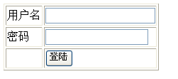
基本验证(对action的所有方法进行校验)
Jsp页面:
* 用户名不能为null ,""
* 密码不能为null, "" 并且密码的长度6-12之间
Action中
* 要继承ActionSupport
* 重写Validateable接口中的validate()方法 ,在该方法中完成验证
* 步骤如下:
* validate()方法在其他的业务方法之前执行
* 验证出错转向的页面
struts.xml配置<result name="input">/validate/login.jsp</result>
其中input转向是在action中已经定义好的.
public static final String INPUT = "input";
* 什么时候表示验证出错(转向input所指向的页面)
* this.addFieldError("sss", "错误信息");方法指向的是一个集合
* 当集合不为空时,转向错误页面.
lixiaoming9215@aliyun.com

Slide 87
基本验证(对action的所有方法进行校验)
显示错误Jsp页面:
使用<s:fielderror/>显示错误消息
lixiaoming9215@aliyun.com

Slide 88
基本验证(对action的指定方法进行校验)
* validate()方法会校验action中所有与execute方法签名相同的方法。
* 要校验指定的方法通过重写validateXxx()方法实现， validateXxx()只会校验action中
方法名为Xxx的方法。其中Xxx的第一个字母要大写。
* 当某个数据校验失败时，调用addFieldError()方法往系统的fieldErrors添加校验失败
信息（为了使用addFieldError()方法，action可以继承ActionSupport ），如果系统
的fieldErrors包含失败信息，struts2会将请求转发到名为input的result。
* 在input视图中可以通过<s:fielderror/>显示失败信息。
validateXxx()方法使用例子：
public String add() throws Exception{
return "success";
}
对应的验证方法
public void validateAdd(){
//验证代码
}
在ValidationInterceptor拦截器中可以看到以validate开始的方法
lixiaoming9215@aliyun.com

Slide 89
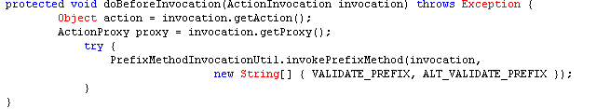
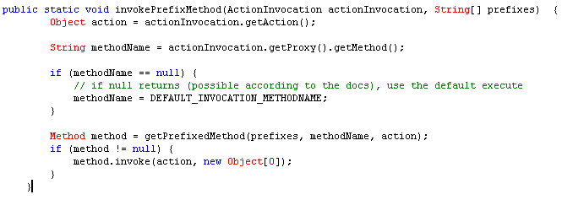
底层代码(ValidationInterceptor拦截器)
lixiaoming9215@aliyun.com

Slide 90
输入校验的流程
1。类型转换器对请求参数执行类型转换，并把转换后的值赋给action中的属性。
2。如果在执行类型转换的过程中出现异常，系统会将异常信息保存到ActionContext，conversionError拦截器将异常信息封装到fieldErrors里，然后执行第3步。如果类型转换没有出现异常，则直接进入第3步。
3。系统通过反射技术调用action中的validateXxx()方法，Xxx为方法名。
4。调用action中的validate()方法。
5。经过上面4步，如果系统中的fieldErrors存在错误信息（即存放错误信息的集合的size大于0)，系统自动将请求转发至名称为input的视图。如果系统中的fieldErrors没有任何错误信息，系统将执行action中的处理方法。
lixiaoming9215@aliyun.com

Slide 91
基于XML配置方式实现输入校验
1、建立Jsp页面,定义需求
* 用户名不能为null ,""
* 密码不能为null, "" 并且密码的长度6-12之间
lixiaoming9215@aliyun.com

Slide 92
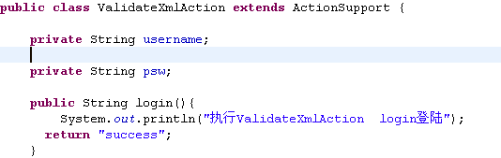
基于XML配置方式实现输入校验
2、定义Action
* 要继承ActionSupport或者实现Validateable接口:
lixiaoming9215@aliyun.com

Slide 93
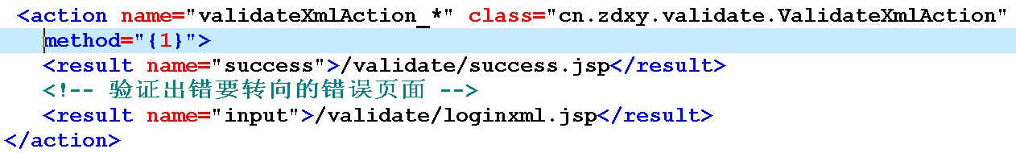
基于XML配置方式实现输入校验
3、配置struts_validate.xml文件
* 验证出错转向的页面
struts.xml配置<result name="input">/validate/login.jsp</result>
其中input转向是在action中已经定义好的.
lixiaoming9215@aliyun.com

Slide 94
基于XML配置方式实现输入校验
4、配置验证的xml文件
* 验证的xml文件的规范在xwork-core-2.1.6.jar包下的:xwork-validator-1.0.3.dtd
* 验证文件的命名
* 在这个校验文件中，对action中字符串类型的username属性进行验证，
首先要求调用trim()方法去掉空格，然后判断用户名是否为空。
* 该文件需要和action类放在同一个包下，文件的取名应遵守
ActionClassName-validation.xml规则，其中ActionClassName为action
的简单类名，-validation为固定写法。
* 例如:如果Action类为cn.zdxy.validate.ValidateXmlAction. 那么该文件
的取名应为：ValidateXmlAction-validation.xml
* ValidateXmlAction-validation.xml为文件的配置如下
lixiaoming9215@aliyun.com

Slide 95
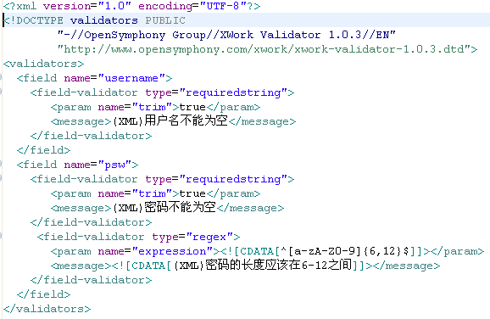
基于XML配置方式实现输入校验
<validators>: 根元素
<field>:指定action中要校验的属性，name属性指定将被验证的表单字段的名字
<field-validator>:指定校验器， type 指定验证规则
上面指定的校验器requiredstring是由系统提供的，系统提供了能满足大部分验证需求
的校验器，这些校验器的定义可以在xwork-2.x.jar中的
com.opensymphony.xwork2.validator.validators下的default.xml中找到。
<param>:子元素可以向验证程序传递参数
<message>:子元素为校验失败后的提示信息,如果需要国际化，可以为message
指定key属性，key的值为属性文件中的key。
lixiaoming9215@aliyun.com

Slide 96
Struts2 内建的验证程序
required: 确保某给定字段的值不是空值 null
requiredstring: 确保某给定字段的值既不是空值 null, 也不是空白.
  trim 参数. 默认为 true, 表示 struts 在验证该字段值之前先剔除前后空格.
stringlength: 验证一个非空的字段值是不是有足够的长度.
  minLength: 相关字段的最小长度. 若没有给出这个参数, 该字段将没有最小长度限制
  maxLength:相关字段的最大长度. 若没有给出这个参数, 该字段将没有最大长度限制
  trim: 在验证之前是否去除前后空格
int: 检查给定字段的值是否可以被转换为一个整数
  min: 相关字段的最小值. 若没给出这个参数, 该字段将没有最小值限制
  max: 相关字段的最大值. 若没给出这个参数, 该字段将没有最大值限制
lixiaoming9215@aliyun.com

Slide 97
Struts2 内建的验证程序
date: 确保某给定日期字段的值落在一个给定的范围内
  max:相关字段的最大值. 若没给出这个参数, 该字段将没有最大值限制
  min:相关字段的最小值. 若没给出这个参数, 该字段将没有最小值限制
email: 检查给定 String 值是否是一个合法的 email
url: 检查给定 String 值是否是一个合法的 url
regex: 检查某给定字段的值是否与一个给定的正则表达式模式相匹配.
  expresssion*: 用来匹配的正则表达式
  caseSensitive: 是否区分字母的大小写. 默认为 true
  trim: 是否去除前后空格. 默认为 true
lixiaoming9215@aliyun.com

Slide 98
Struts2 内建的验证程序
conversion(转换校验器,指定在类型转换失败时,提示的错误信息)
visitor(用于校验action中的复合属性,它指定一个校验文件用于校验复合属性中的属性)
expression(OGNL表达式校验器,expression参数指定ognl表达式,该逻辑表达式基于ValueStack进行求值,返回true时校验通过,否则不通过,该校验器不可用在字段校验器风格的配置中)
double(双精度浮点数校验器,要求field的双精度浮点数必须在指定范围内,min指定最小值,max指定最大值)
lixiaoming9215@aliyun.com

Slide 99
校验器案例
required 必填校验器
<field-validator type="required">
<message>性别不能为空!</message>
</field-validator>
requiredstring 必填字符串校验器
<field-validator type="requiredstring">
<param name="trim">true</param>
<message>用户名不能为空!</message>
</field-validator>
stringlength：字符串长度校验器
<field-validator type="stringlength">
<param name="maxLength">10</param>
<param name="minLength">2</param>
<param name="trim">true</param>
<message><![CDATA[产品名称应在2-10个字符之间]]></message>
</field-validator>
lixiaoming9215@aliyun.com

Slide 100
校验器案例
int：整数校验器
<field-validator type="int">
<param name="min">1</param>
<param name="max">150</param>
<message>年龄必须在1-150之间</message>
</field-validator>
字段OGNL表达式校验器
<field name="imagefile">
<field-validator type="fieldexpression">
<param name="expression"><![CDATA[imagefile.length() <= 0]]></param>
<message>文件不能为空</message>
</field-validator>
</field>
lixiaoming9215@aliyun.com

Slide 101
校验器案例
email：邮件地址校验器
<field-validator type="email">
<message>电子邮件地址无效</message>
</field-validator>
regex：正则表达式校验器
<field-validator type="regex">
<param name="expression"><![CDATA[^13\d{9}$]]></param>
<message>手机号格式不正确!</message>
</field-validator>
lixiaoming9215@aliyun.com

Slide 102
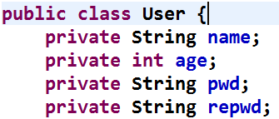
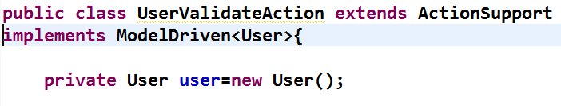
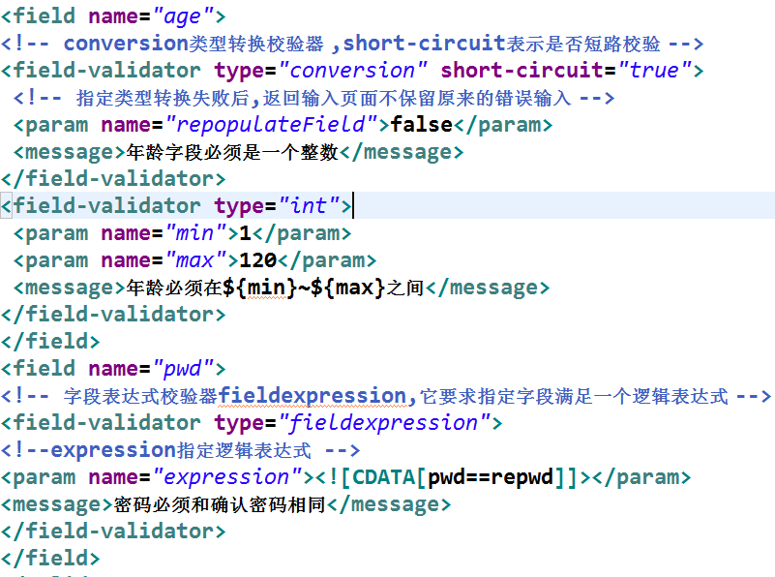
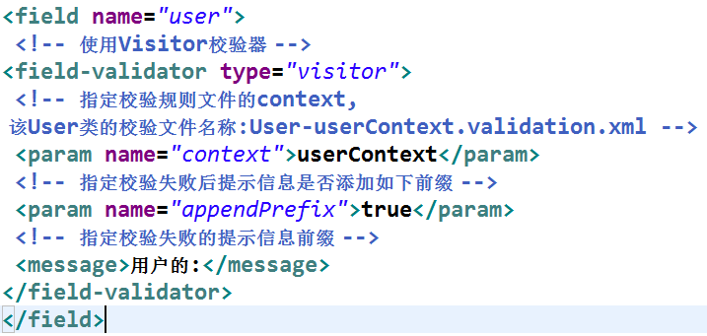
Visitor校验器:
Visitor校验器主要用于检测Action里的复合属性,例如UserAction类中包含一个User类型的对象属性
lixiaoming9215@aliyun.com

Slide 103
基于XML配置方式对指定action方法实现输入校验
当校验文件的取名为ActionClassName-validation.xml时，会对 action中的所有处理方法实施输入验证。
如果你只需要对action中的某个action方法实施校验，那么，校验文件的取名应为:ActionClassName-ActionName-validation.xml，其中ActionName为struts.xml中action的名称。例如：在实际应用中，常有以下配置：
<action name="user_*" class="cn.zdxy.action.UserAction" method="{1}">
<result name="success">/WEB-INF/page/message.jsp</result>
<result name="input">/WEB-INF/page/addUser.jsp</result>
</action>
UserAction中有以下两个处理方法：
public String add() throws Exception{
....
}
public String update() throws Exception{
....
}
要对add()方法实施验证，校验文件的取名为： UserAction-user_add-validation.xml
要对update()方法实施验证，校验文件的取名为： UserAction-user_update-validation.xml
lixiaoming9215@aliyun.com

Slide 104
基于XML校验的一些特点
当为某个action提供了ActionClassName-validation.xml和ActionClassName-ActionName-validation.xml两种规则的校验文件时，系统按下面顺序寻找校验文件：
1。AconClassName-validation.xml
2。ActionClassName-ActionName-validation.xml
系统寻找到第一个校验文件时还会继续搜索后面的校验文件，当搜索到所有校验文件时，会把校验文件里的所有校验规则汇总，然后全部应用于处理方法的校验。如果两个校验文件中指定的校验规则冲突，则只使用后面文件中的校验规则。
当action继承了另一个action，父类action的校验文件会先被搜索到。假设UserAction继承BaseAction， UserAction在struts.xml的配置如下：
<action name="user" class="cn.zdxy.action.UserAction" method="{1}">
.....
</action>
访问上面名为user的action，系统先搜索到BaseAction-validation.xml， BaseAction-user-validation.xml，接着搜索到UserAction-validation.xml， UserAction-user-validation.xml。校验规则是这四个文件的总和。
lixiaoming9215@aliyun.com

Slide 105
自定义验证规则
自定义验证程序必须实现 Validator 接口.
Validation 拦截器负责加载和执行各种验证程序. 在加载了一个验证程序之后, 这个拦截器将调用那个验证程序的 setValidatorContext 方法, 把当前的 ValidatorContext 对象传递给它, 这使程序员可以访问当前 Action. 接下来, Validation 拦截器将调用 validate 方法并把需要验证的对象传递给它. validate 方法是编写一个自定义的验证程序时需要覆盖的方法.
ValidatorSupport 和 FieldValidatorSupport 实现了 Validator 接口
  若需要普通的验证程序, 可以继承 ValidatorSupport 类
  若需要字段验证程序, 可以继承 FieldValidatorSupport 类
  若验证程序需要接受一个输入参数, 需要为这个参数增加一个相应的属性
注册验证程序: 自定义验证器需要在类路径里的某个 validators.xml 文件里注册:验证框架首先在根目录下找validators.xml文件,没找到validators.xml文件, 验证框架将调用默认的验证设置,即default.xml里面的配置信息.
位于com.opensymphony.xwork2.validator 包下

Slide 106
自定义验证规则
需求:自定义一个 age 的验证器, 使 age 不能小于 0
1、 在jsp页面增加一个组件
<s:textfield name="age" />
2、在action中增加private Integer age属性

Slide 107
自定义验证规则
3、自定义验证规则
public class AgeValidate extends FieldValidatorSupport {
  /**
  * object 表示当前执行的action对象
  * object cn.zdxy.validate.ValidateXmlAction@12dcb8c
  */
  public void validate(Object object) throws ValidationException {
  System.out.println("object "+object);
  //获取字段的名称 age
  String fieldName=this.getFieldName();
  //获取字段的值
  Object fieldValue=this.getFieldValue(fieldName, object);
  System.out.println(fieldName +" "+fieldValue);
  if(fieldValue instanceof Integer){
  Integer age=(Integer)fieldValue;
  if(age<0){
  this.addFieldError(fieldName, object);
} }}}

Slide 108
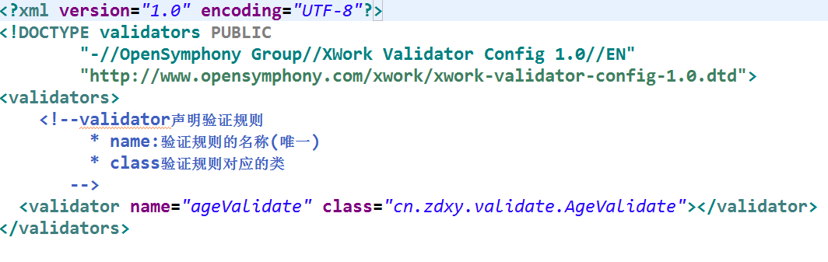
自定义验证规则
4、在工程的src下新建validators.xml文件,在文件中增加如下内容
该xml文件采用的规范在xwork-core-2.1.6.jar包下的xwork-validator-config-1.0.dtd

Slide 109

自定义验证规则
5、在ValidateXmlAction-validation.xml文件中增加如下内容

Slide 110
基于注解的验证
1.@RequiredFieldValidator:
该注解对应于RequiredFieldValidator验证器，该注解只能用在方法级别，它的参数如下表：
参数 | 类型 | 是否必需 | 默认值 | 描述
messsage | String | 是 | 无 | 验证失败时的默认错误消息
key | String | 否 | 无 | 国际化资源文件中的消息key
fieldName | String | 否 | 无 | 对于SIMPLE验证类型，指定字段名
shortCircuit | boolean | 否 | false | 验证器是否作为短路使用
type | ValidatorType | 否 | ValidatorType.FIELD | 验证类型，可选的值为FIELD或SIMPLE
Notes:
短路验证：有时候可能为一个字段配置多个验证器，在一个验证器验证失败后，你不希望其他的验证器继续运行，为此可以在<field-validator>元素中是使用short-circuit属性，并将其设置为true(默认为false).
Message参数作为配置默认的错误消息，如果使用了 key参数，那么将以国际化资源文件中配置的消息文本作为错误消息，如果在资源文件中没有找到key对应的消息文本，则使用
Message参数给出的错误消息，message参数也可以单独使用。

Slide 111
基于注解的验证
2.@RequiredStringValidator:
参数 | 类型 | 是否必需 | 默认值 | 描述
messsage | String | 是 | 无 | 验证失败时的默认错误消息
key | String | 否 | 无 | 国际化资源文件中的消息key
fieldName | String | 否 | 无 | 对于SIMPLE验证类型，指定字段名
shortCircuit | boolean | 否 | false | 验证器是否作为短路使用
trim | boolean | 否 | true | 指定在进行检查之前，是否要删除字符串收尾的空格
type | ValidatorType | 否 | ValidatorType.FIELD | 验证类型，可选的值为FIELD或SIMPLE

Slide 112
基于注解的验证
3.@StringLengthFieldValidator：
参数 | 类型 | 是否必需 | 默认值 | 描述
messsage | String | 是 | 无 | 验证失败时的默认错误消息
key | String | 否 | 无 | 国际化资源文件中的消息key
fieldName | String | 否 | 无 | 对于SIMPLE验证类型，指定字段名
shortCircuit | boolean | 否 | false | 验证器是否作为短路使用
trim | boolean | 否 | true | 指定在进行检查之前，是否要删除字符串收尾的空格
minLength | String | 否 | 无 | 指定字符串的最小长度
maxLength | String | 否 | 无 | 指定字符串的最大长度
type | ValidatorType | 否 | ValidatorType.FIELD | 验证类型，可选的值为FIELD或SIMPLE
Notes:
@StringLengthFieldValidator( message=“username must between ${minLength} and ${maxLength} charactors.”, key=“error.username.length”, shortCircuit=true,minLength=“4”,maxLength=“12”)

Slide 113
基于注解的验证
3.@IntRangeFieldValidator：
参数 | 类型 | 是否必需 | 默认值 | 描述
messsage | String | 是 | 无 | 验证失败时的默认错误消息
key | String | 否 | 无 | 国际化资源文件中的消息key
fieldName | String | 否 | 无 | 对于SIMPLE验证类型，指定字段名
shortCircuit | boolean | 否 | false | 验证器是否作为短路使用
min | String | 否 | 无 | 指定整数的最小长度
max | String | 否 | 无 | 指定整数的最大长度
type | ValidatorType | 否 | ValidatorType.FIELD | 验证类型，可选的值为FIELD或SIMPLE
Notes:
@IntRangeFieldValidator( message=“age needs to be ${min} and ${max} .”, key=“error.age”, shortCircuit=true,minLength=“20”,maxLength=“50”)

Slide 114
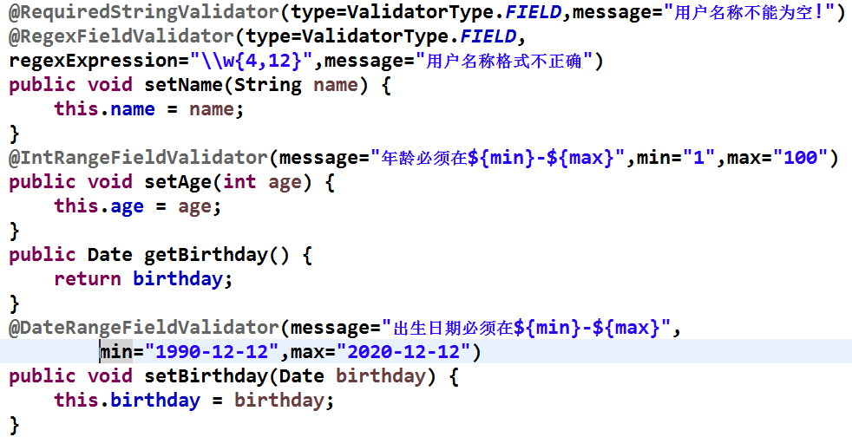
基于注解的验证:

Slide 115
国际化

Slide 116
应用程序国际化
软件的本地化：一个软件在某个国家或地区使用时，采用该国家或地区的语言，数字，货币，日期等习惯。
软件的国际化：软件开发时，让它能支持多个国家和地区的本地化应用。使得应用软件能够适应多个地区的语言和文化风俗习惯。

Slide 117
应用程序国际化
资源文件和资源包
要用Struts实现国际化和本地化，首先要定义资源文件的名称，这个文件会包含用默认语言编写的会在程序中出现的所有消息。这些消息以”键－值“对的形式存储，如下：
error.validation.localtion = The entered location is invalid
当对一个应用程序进行国际化处理时，所要用的各种语言版本的”标签“信息应该存放在不同的属性文件中，每一个这样的文件对应一种语言版本。所有属性文件合在一起称为资源包（Resource Bundle）。
属性文件的命名格式可分为以下两种：
a)文件名前缀.properties
b)文件名前缀_语言种类.properties
文件名后缀必须是properties，前缀可自由书写，其中语言种类字段必须是有效的ISO语言代码。
文件名前缀.properties默认的形式，当其他属性文件找不到时，会默认的寻找此属性文件。

Slide 118
配置全局资源与输出国际化信息
1、 准备资源文件
2 、在struts.xml中使用struts.custom.i18n.resources常量即可加载全局资源文件
<constant name="struts.custom.i18n.resources"
value="cn.zdxy.i18n.resource" />
resource为资源文件的基本名。
3、在jsp页面获取国际化的资源文件的信息
方法一:使用text标签: 用来显示一条国际化消息的数据标签. 相当于从property
标签调用 getText 方法. 该标签包含如下属性:
      * name: 用来检索消息的键
      * var：用来引用压入 ContextMap 栈的值的变量名
      * 可以通过 param 子标签向 text 标签传递参数
      <s:text name="item.username"/>
lixiaoming9215@aliyun.com

Slide 119
配置全局资源与输出国际化信息
方法二:使用ognl表达式
可以使用 property 标签或是使用某个表单标签的 label 属性, 来显示一条调用 getText()
方法而得到的本地消息:
  <s:textfield name="username" label="%{getText('item.username')}" />
  <s:property value="%{getText('item.username')}" />
lixiaoming9215@aliyun.com

Slide 120
全局资源文件中含有占位符
使用text标签传递参数:
资源文件的信息
item.test={0}，欢迎来到传智播客{1}
jsp页面
<s:text name="item.test">
<s:param>用户名</s:param> {0}
<s:param>密码</s:param> {1}
</s:text>
输出结果:
用户名，欢迎来到传智播客密码
lixiaoming9215@aliyun.com

Slide 121
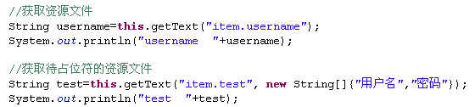
在action中获取资源文件的信息
ActionSupport 类实现了 TextProvider 接口, 该接口负责提供对各种资源包和它们的底层文本消息的访问机制.
当调用 getText() 方法时, 它将按以下顺序搜索相关的属性文件.
  Action类的属性文件: 该文件的名字与相关的动作类的名字一样, 并且和那个动作类存放在同一个目录下
  动作类所实现的各个接口的属性文件
  动作类的各个父类的属性文件
  动作类的各个父类所实现的各个接口的属性文件
  如果动作类实现了 ModelDriven 接口, Struts 将调用 getModel() 方法并从模型对象的类开始沿着类的继承关系进行一次上溯搜索
  默认的包的属性文件
  继承关系中的下个父包里的资源包
lixiaoming9215@aliyun.com

Slide 122
国际化—JSP中直接访问某个资源文件
i18n 标签: 用来加载一个自定义的 ResourceBundle.不用做任何配置
name: 将被加载的资源集的 java 完全限定名
  <s:i18n name=“resource">
  <s:text name=“item.username”/>
  </s:i18n>
  resource为类路径下资源文件的基本名。
如果要访问的资源文件在类路径的某个包下，可以这样访问：
<s:i18n name=“cn.zdxy.i18n.resource">
<s:text name=“item.test">
<s:param>小张</s:param>
</s:text>
</s:i18n>
上面访问cn.zdxy.i18n包下基本名为resource的资源文件。
lixiaoming9215@aliyun.com

Slide 123
使用 native2ascii 程序转换字符编码
JDK 中提供了一个 native2ascii 工具程序，它可以将某种本地字符集编码的字符转换成 Unicode 转义序列的形式
DOS 下进入 test_cn_backup.properties文件所在目录，运行下面的命令后将在当前目录下生成一个名为 test_zh_CN.properites 文件：
native2ascii -encoding gb2312 源文件 目标文件.properites
native2ascii -encoding gb2312 test_cn_backup.properties test_zh_CN.properites

Slide 124
OGNL

Slide 125
OGNL表达式语言介绍
OGNL是Object Graphic Navigation Language（对象图导航语言）的缩写，
它是一个开源项目。 Struts2框架使用OGNL作为默认的表达式语言。
OGNL相对其它表达式语言具有下面几大优势：
1、支持对象方法调用，如xxx.doSomeSpecial()；
2、支持类静态的方法调用和值访问，表达式的格式:
@[类全名（包括包路径）]@[方法名 | 值名]，例如：
@java.lang.String@format('foo %s', 'bar')
或@tutorial.MyConstant@APP_NAME；
设置 struts.ognl.allowStaticMethodAccess=true
3、访问OGNL上下文（OGNL context）和ActionContext；
4、支持赋值操作和表达式串联，如price=100, discount=0.8,
calculatePrice()，这个表达式会返回80；
5、操作集合对象。
Ognl 有一个上下文（Context）概念，说白了上下文就是一个MAP结构，它实现
了java.utils.Map的接口.
lixiaoming9215@aliyun.com

Slide 126
理解Struts2中的 ValueStack
ValueStack实际是一个接口,在Struts2中利用OGNL时，实际上使用的是实现了该接口的OgnlValueStack类,这个类是Struts2利用OGNL的基础
ValueStack(值栈): 贯穿整个 Action 的生命周期(每个 Action 类的对象实例都拥有一个
ValueStack 对象). 相当于一个数据的中转站. 在其中保存当前
Action 对象和其他相关对象.
Struts 框架把 ValueStack 对象保存在名为 “struts.valueStack” 的请求属性中,request中
在 ValueStack 对象的内部有两个逻辑部分:
  ObjectStack: Struts 把动作和相关对象压入 ObjectStack 中--List
  ContextMap: Struts 把各种各样的映射关系(一些 Map 类型的对象) 压入 ContextMap 中
  Struts 会把下面这些映射压入 ContextMap 中
  parameters: 该 Map 中包含当前请求的请求参数
  request: 该 Map 中包含当前 request 对象中的所有属性
  session: 该 Map 中包含当前 session 对象中的所有属性
  application:该 Map 中包含当前 application 对象中的所有属性
  attr: 该 Map 按如下顺序来检索某个属性: request, session, application
lixiaoming9215@aliyun.com

Slide 127
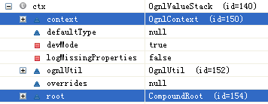

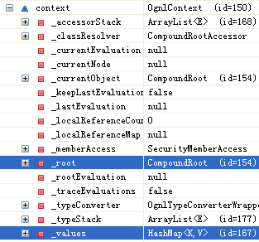
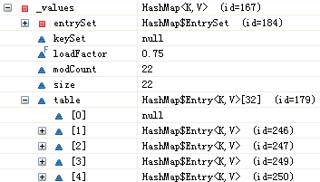
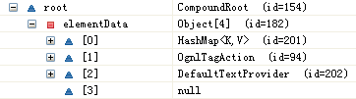
理解Struts2中的ValueStack
断点执行如下代码:
Object ctx=ServletActionContext.getRequest().getAttribute("struts.valueStack");
lixiaoming9215@aliyun.com

Slide 128
理解Struts2中的ValueStack
public class OgnlValueStack implements ValueStack{
Map<String, Object> context;
CompoundRoot root;
}
public class OgnlContext implements Map{
private Object _root;
private Map _values = new HashMap(23);
}
ContextMap: Struts 把各种各样的映射关系(一些 Map 类型的对象) 压入ContextMap 中. Struts 会把下面这些映射压入 ContextMap 中
  parameters: 该 Map 中包含当前请求的请求参数
  request: 该 Map 中包含当前 request 对象中的所有属性
  session: 该 Map 中包含当前 session 对象中的所有属性
  application:该 Map 中包含当前 application 对象中的所有属性
  attr: 该 Map 按如下顺序来检索某个属性: request, session, application
public class CompoundRoot extends ArrayList
ObjectStack: Struts 把动作和相关对象压入 ObjectStack 中
lixiaoming9215@aliyun.com

Slide 129
理解OGNL Context
OgnlValueStack 类包含两个重要的属性 一个root和一个context。
* 其中root本质上是一个ArrayList.
* 而context 是一个Map（更确切的说是一个OgnlContext对象)
在这个OgnlContext对象（context）中，有一个默认的顶层对象 _root，OGNL访问context中这个默认顶层对象中的元素时，是不需要#号的，直接通过元素的名称来进行访问，
而访问其他对象时，如 request、session、attr等，则需要#号引用。
注:Struts2将OgnlValueStack的root对象赋值给了OgnlContext 中的_root对象，在OgnlValueStack的root对象中，保存着调用Action的实例，因此，在页面上通过Struts2标签访问Action 的属性时，就不需要通过#号来引用
总结:ognl Context包含 ObjectStack属性和ContextMap属性
ObjectStack(root 属性) list集合
ContextMap(context属性)
Map集合
Object1
Request
Session
Application
Att
parameters
Object2
….
构成OGNL Context

Slide 130
理解OGNL Context
OGNL Context是struts2的数据中心 结构示意图如下:
OGNL Context
request
session
application
parameters
attr
value stack (OgnlValueStack的root属性(List))
当Struts2接受一个请求时，会迅速创建ActionContext，ValueStack，action 。然后把action存放进ValueStack，所以action的实例变量可以被OGNL访问。
注意： Struts2中，OGNL表达式需要配合Struts标签才可以使用。如：<s:property value="name"/>
lixiaoming9215@aliyun.com

Slide 131
理解ActionContext
ServletActionContext.getRequest().setAttribute("username", "username_request");
ServletActionContext.getServletContext().setAttribute("username", "username_application");
ServletActionContext.getContext().getSession().put("username", "username_session");
ValueStack valueStack=ServletActionContext.getContext().getValueStack();
System.out.println("valueStack "+valueStack);
valueStack.set("username", "username_valueStack");
ActionContext提供了对ognl上下文对象中数据操作的方法.
lixiaoming9215@aliyun.com

Slide 132
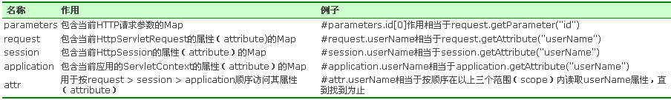
OGNL表达式语言(#号的用法)
用法1:访问OGNL上下文和Action上下文，#相当ActionContext.getContext()
1、 如果访问其他Context中的对象，由于他们不是根对象，所以在访问时，
需要添加#前缀。
也可写为#request[‘userName’]或#session[‘userName’]或#appliction[‘userName’]
lixiaoming9215@aliyun.com

Slide 133
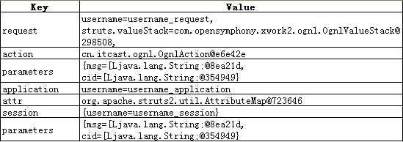
OGNL表达式语言(#号的用法)
Action中代码:
ServletActionContext.getRequest().setAttribute("username", "username_request");
ServletActionContext.getServletContext().setAttribute("username", "username_application");
ServletActionContext.getContext().getSession().put("username", "username_session");
ValueStack valueStack=ServletActionContext.getContext().getValueStack();
valueStack.set("username", "username_valueStack");
Jsp页面:
使用ognl表达式取值*****************************<br>
request:<s:property value="#request.username"/><br>
session:<s:property value="#session.username"/><br>
application:<s:property value="#application.username"/><br>
attr:<s:property value="#attr.username"/><br>
valueStack:<s:property value="username"/><br>
parameters:<s:property value="#parameters.cid[0]"/><br>

Slide 134
OGNL表达式语言(#号的用法)
用法1:访问OGNL上下文和Action上下文，#相当ActionContext.getContext()
2 、OGNL会设定一个根对象（root对象），在Struts2中根对象就是ValueStack
（值栈） 。如果要访问根对象（即ValueStack）中对象的属性，则可以省略
#命名对象，直接访问该对象的属性即可。
Action中代码:
ValueStack valueStack=ServletActionContext.getContext().getValueStack();
valueStack.set("username", "username_valueStack");
Jsp页面:
valueStack:<s:property value="username"/>
lixiaoming9215@aliyun.com

Slide 135
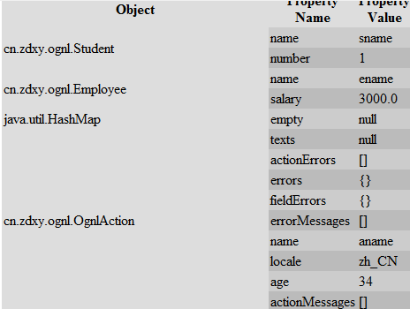
OGNL表达式语言(#号的用法)
深入理解值栈中的 ObjectStack
ObjectStack(root 属性)
object1
object2
….
在OgnlValueStack类里有一个List类型的root变量，他存放了一组对象
处于第一位的对象叫栈顶对象。
通常我们在OGNL表达式里直接写上属性的名称即可访问root变量里对象的属性，
搜索顺序是从栈顶对象开始寻找，如果栈顶对象不存在该属性，就会从第二个对象寻找，如果没有找到就从第三个对象寻找，依次往下访问，直到找到为止。
lixiaoming9215@aliyun.com

Slide 136
OGNL表达式语言(#号的用法)
Action中代码:
ValueStack valueStack=ServletActionContext.getContext().getValueStack();
//set方法放置对象到map中,map再放入到栈(List集合)上
valueStack.set("student", new Student());
valueStack.set("employee", new Employee());
//直接放置对象到栈(List集合)上
valueStack.getRoot().add(0,new Student());
valueStack.getRoot().add(1,new Employee());
Jsp页面:
name:<s:property value="name"/><br>
age::<s:property value="age"/><br>
number::<s:property value="number"/><br>
salary:<s:property value="salary"/><br>

Slide 137
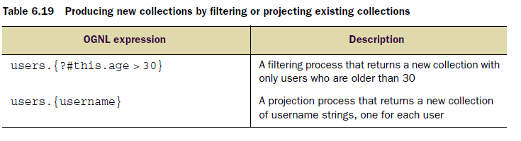
OGNL表达式语言(#号的用法)
用法2:集合的投影（过滤）
1、集合的投影(只输出部分属性)
collectionName.{ expression }
<s:iterator value="allList.{name}" var="person">
<s:property/> <br>
</s:iterator>
lixiaoming9215@aliyun.com

Slide 138
OGNL表达式语言(#号的用法)
用法2:集合的投影（过滤）
2、集合的过滤
1) 集合的过滤有以下三种方式：
a.“?#”：过滤所有符合条件的集合，如：users.{?#this.age > 19}；
b.“^#”：过滤第一个符合条件的元素，如：users.{^#this.age > 19}；
c.“$#”：过滤最后一个符合条件的元素，如：users.{$#this.age > 19} 。
.2) this 表示集合中的元素；
<s:iterator value="allList.{?#this.age>25}" var="person">
<s:property value="name"/> xxxxxx <s:property value="age"/> <br>
</s:iterator>
lixiaoming9215@aliyun.com

Slide 139
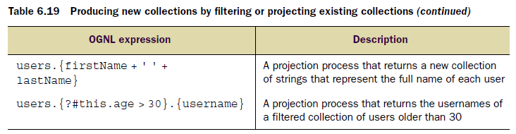
OGNL表达式语言(#号的用法)
用法2:集合的投影（过滤）
3、集合的投影和过滤
投影（过滤）操作返回的是一个集合，可以使用索引取得集合中指定的
元素，如：users.{?#this.age > 19}[0]
<s:iterator value="allList.{?#this.age>25}.{name}" var="person">
<s:property/><br>
</s:iterator>
<s:iterator value="allList.{?#this.age>25}[0]" var="person">
<s:property/><br>
</s:iterator>
lixiaoming9215@aliyun.com

Slide 140
OGNL表达式语言(#号的用法)
用法3:构造Map，如#{‘foo1’:‘bar1’, ‘foo2’:‘bar2’}。
这种方式常用在给radio或select、checkbox等标签赋值上
jsp页面:
<s:radio list=“#{‘male’:‘男’,‘female’:‘女’}” name=“sex” label=“性别” />
运行结果是
<input type="radio" name="sex" id="sexmale" value="male"/>男
<input type="radio" name="sex" id="sexfemale" value="female"/>女
Action中的代码:
Map map=new HashMap();
map.put("male", "男");
map.put("female", "女");
ServletActionContext.getRequest().setAttribute("map", map);
jsp页面:
<s:property value="#request.map.male"/><br>
<s:property value="#request.map['female']"/><br>
运行结果是
男 女
lixiaoming9215@aliyun.com

Slide 141
OGNL表达式语言(#号的用法)
用法3:构造Map，如#{‘foo1’:‘bar1’, ‘foo2’:‘bar2’}。
这种方式常用在给radio或select、checkbox等标签赋值上
Action中的代码:
Map map=new HashMap();
map.put("male", "男");
map.put("female", "女");
ServletActionContext.getRequest().setAttribute("map", map);
jsp页面:
<s:radio list="#request.map" name="sex" label="性别" />
运行结果是
<input type="radio" name="sex" id="sexfemale" value="female"/>女
<input type=“radio” name=“sex” id=“sexmale” value=“male”>男
lixiaoming9215@aliyun.com

Slide 142
OGNL表达式语言(%用法)
“%”符号的用途是在标签的属性值被理解为字符串类型时，告诉执行环境%{}里的是OGNL表达式。
形式一: { }中ognl表达式
Action中的代码:
ServletActionContext.getRequest().setAttribute("username", "username_request");
jsp页面:
<s:textfield name="name" label="%{#request.username} "/>
运行结果是
username_request : <input type="text" name="name" value="" id="name"/>
形式二: { }中值用 ’ ’引起来,这是不再是ogle表达式,而是普通的字符串
jsp页面:
<s:textfield name="name" label="%{'foo'}"/>
运行结果是
foo : <input type="text" name="name" value="" id="name"/>
lixiaoming9215@aliyun.com

Slide 143
OGNL表达式语言($用法)
“$”有两个主要的用途
* 用于在国际化资源文件中，引用OGNL表达式
* 在Struts 2配置文件中，引用OGNL表达式
在struts2配置文件中引用ognl表达式 ,引用request等作用域中的值
Action中的代码:
ServletActionContext.getRequest().setAttribute("msgxx", "msg_request");
struts.xml文件中
<package name="ognl" namespace="/ognl" extends="struts-default" >
<action name="ognlAction_*" class="cn.zdxy.ognl.OgnlAction" method="{1}">
<result name="ognl">/ognl/ongl.jsp?msg=${#request.msgxx}</result>
</action>
</package>
jsp页面:
parameters Msg:<s:property value="#parameters.msg[0]"/>
运行结果是
msg_request
lixiaoming9215@aliyun.com

Slide 144
OGNL表达式语言($用法)
在struts2配置文件中引用ognl表达式 ,引用值栈的值
Action中的代码:
valueStack.set("msgxx", "msg_valueStack");
struts.xml文件中
<package name="ognl" namespace="/ognl" extends="struts-default" >
<action name="ognlAction_*" class="cn.zdxy.ognl.OgnlAction" method="{1}">
<result name="ognl">/ognl/ongl.jsp?msg=${msgxx}</result>
</action>
</package>
jsp页面:
parameters Msg:<s:property value="#parameters.msg[0]"/>
运行结果是
msg_valueStack
lixiaoming9215@aliyun.com

Slide 145
property标签
property标签用于输出指定值：
<s:property value=“#name" default="a default value" />
* default：可选属性， 如果需要输出的属性值为null，则显示该属性指定的值
* escape：可选属性，指定是否格式化HTML代码。
* value： 可选属性，指定需要输出的属性值，如果没有指定该属性，则默认输
出ValueStack栈顶的值。
例子 :
<s:property/>:输出栈顶的值
输出: username=username_valueStack, msgxx=msg_valueStack
<s:property value="%{'<hr> hr的使用'}" escape="false" />
输出:<hr> hr的使用
注:escape=“false”时,hr作为html标签使用
lixiaoming9215@aliyun.com

Slide 146
set标签用于将某个值放入指定范围。
var:变量的名字,name,id和var表达的含义是一样的,name,id被var替代
scope：指定变量被放置的范围，该属性可以接受application、session、request、 page或
action。如果没有设置该属性，则默认放置在action中。
value：赋给变量的值.如果没有设置该属性,则将ValueStack栈顶的值赋给变量。
例子:
<s:set value="#request.username" var="xxx“ scope=“request” /><br>
<s:property value=“#request.xxx" /><br>
<s:set value="#request.username" var="xxx" scope="page" /><br>
<s:property value="#attr.xxx" /><br>
<s:set value="#request.username" var="xxx" /><br>
<s:property value="xxx" /><br>
lixiaoming9215@aliyun.com

Slide 147
push标签
push:将对象放入栈顶,不能放入其他范围,当标签结束,会从栈顶删除。
value：要push到堆栈中的值 。
例子:
<s:push value="#request.username">
<s:property/>
</s:push>
<br>
测试删除: <s:property/>
lixiaoming9215@aliyun.com

Slide 148
bean标签(了解)
bean标签: 实例化一个符合JavaBeans规范的class,标签体内可以包含几个Param元素,
用于调用setter方法给此class的属性赋值.
name:要被实例化的class名字(必须符合JavaBeans规范)
var： 赋给变量的值.放置在request作用域中
如果没有设置该属性,则对象被放置到栈顶
例子:
<s:bean name="cn.zdxy.bean.Person" var="myperson">
<s:param name="name" value="%{'zhang'}"></s:param>
<s:param name="age" value="34"></s:param>
</s:bean><br>
<s:property value="#myperson.name"/>
lixiaoming9215@aliyun.com

Slide 149
action标签
Action:通过指定命名空间和action名称,该标签允许在jsp页面直接调用Action
name:action名字(不包括后缀,如.action)
namespace:action所在命名空间
executeResult:Action的result是否需要被执行,默认值是false不执行
例子:
<package name="ognl" namespace="/ognl" extends="struts-default" >
<action name="ognlAction_*" class="cn.zdxy.ognl.OgnlAction" method="{1}">
<result name="ognl">/ognl/ongl.jsp?msg=${msgxx}</result>
</action>
</package>
<s:action name="ognlAction_test" namespace="/ognl" executeResult="true" />
lixiaoming9215@aliyun.com

Slide 150
iterator标签
Iterator:标签用于对集合进行迭代，这里的集合包含List、Set和数组。
value：可选属性，指定被迭代的集合，如果没有设置该属性，则使用ValueStack栈顶的集合。
var： 可选属性，引用变量的名称.
status：可选属性，该属性指定迭代时的IteratorStatus实例。该实例包含如下几个方法：
int getCount()，返回当前迭代了几个元素。
int getIndex()，返回当前迭代元素的索引。
boolean isEven()，返回当前被迭代元素的索引是否是偶数
boolean isOdd()，返回当前被迭代元素的索引是否是奇数
boolean isFirst()，返回当前被迭代元素是否是第一个元素。
boolean isLast()，返回当前被迭代元素是否是最后一个元素。
<s:iterator value="allList">
<s:property value="name"/><br>
</s:iterator>
<s:iterator value="allList" var="person" begin="2" end="7" step="2">
<s:property value="#person.name"/><s:property value="#person.age"/><br>
</s:iterator>
lixiaoming9215@aliyun.com

Slide 151
iterator标签
<s:iterator value="allList" status="st">
st.getCount():<s:property value="#st.count"/> &nbsp;&nbsp;
st.getIndex():<s:property value="#st.index"/> &nbsp;&nbsp;
st.isEven():<s:property value="#st.even"/>&nbsp;&nbsp;
st.isOdd():<s:property value="#st.odd"/>&nbsp;&nbsp;
st.isFirst:<s:property value="#st.first"/>&nbsp;&nbsp;
st.isLast():<s:property value="#st.last"/><br>
</s:iterator>
<table border="1">
<s:iterator value="allList" var="person" status="st">
<tr class=<s:property value="#st.even?'even':'odd'"/> >
<td><s:property value="#person.name"/></td>
</tr>
</s:iterator>
</table>
<style type="text/css"
.odd{
background-color: red;
.even{
background-color:blue;}
</style>
lixiaoming9215@aliyun.com

Slide 152
if/elseif/else标签
if/elseif/else 基本的流程控制.‘If’标签可单独使用也可以和‘Else If’标签和(或)一个多个‘Else’一起使用
<s:if test="#age==23">
23
</s:if>
<s:elseif test="#age==21">
21
</s:elseif>
<s:else>
都不等
</s:else>
<table border="1">
<s:iterator value="allList" var="person">
<tr>
<td><s:property value="#person.name"/></td>
<td><s:property value="#person.age"/></td>
<td><s:if test="#person.age<24">少年</s:if>
<s:elseif test="#person.age<26">中年</s:elseif>
<s:else>老年</s:else>
</td>
</tr>
</s:iterator>
</table>
lixiaoming9215@aliyun.com

Slide 153
url标签
url:该标签用于创建url,可以通过"param"标签提供request参数.
value:如果不提供就用当前action,使用value后缀必须加.action
action:用来生成url的action,如果没有则使用value
namespace :命名空间
var:引用变量的名称.
使用action<br>
<s:url action="ognlTagAction_test" namespace="/ognl" var="myurl">
<s:param name="name" value="%{'张老师'}"></s:param>
<s:param name="id" value="12"></s:param>
</s:url>
<a href='<s:property value="#myurl" />' >xxxx</a><br>
<a href='<s:property value="%{#myurl}" />' >xxxx</a><br>
使用value<br>
<s:url value="ognlTagAction_test.action" namespace="/ognl" var="myurl">
<s:param name="id" value="12"></s:param>
<s:param name="cnname" value="%{'zhang'}"></s:param>
</s:url>
<a href='<s:property value="#myurl" />' >xxxx</a><br>
lixiaoming9215@aliyun.com

Slide 154

ognl操作集合
使用ognl操作list和数组.
Action中:
private List allList=new ArrayList();
Jsp:
集合的长度:<s:property value="allList.size"/>
lixiaoming9215@aliyun.com

Slide 155

ognl操作集合
使用ognl操作list和数组.
ognl也可直接创建集合对象. 利用下拉列表框:
Jsp:
<s:iterator value="{1,2,3,4}">
<s:property/> <br>
</s:iterator>
<s:iterator value="{'s1','s2','s3','s4'}" var="s">
<s:property value="#s"/> <br>
</s:iterator>
lixiaoming9215@aliyun.com

Slide 156


ognl操作集合
使用ognl操作map
ognl用多种方式使用#号，每种是不同的.动态map对于动态单选按扭组很有用.
创建map与创建list语法很相似,不同的是map前需要加"#"号.
lixiaoming9215@aliyun.com

Slide 157
ognl操作集合
使用ognl操作map
ognl用多种方式使用#号，每种是不同的.动态map对于动态单选按扭组很有用.
创建map与创建list语法很相似,不同的是map前需要加"#"号.
<s:iterator value="#{'key01':'value01','key02':'value02'}">
<s:property/> <br>
</s:iterator>
<s:iterator value="#{'key01':'value01','key02':'value02'}">
key=<s:property value="key"/> value=<s:property value="value"/> <br>
</s:iterator>
<s:iterator value="#{'key01':'value01','key02':'value02'}" var="map">
key=<s:property value="#map.key"/> value=<s:property value="#map.value"/> <br>
</s:iterator>
lixiaoming9215@aliyun.com

Slide 158
UI

Slide 159
概述
表单标签将在 HTML 文档里被呈现为一个表单元素
使用表单标签的优点:
  表单回显
  对页面进行布局和排版
标签的属性可以被赋值为一个静态的值或一个 OGNL 表达式. 如果在赋值时使用了一个 OGNL 表达式并把它用 %{} 括起来, 这个表达式将会被求值.

Slide 160

表单标签的共同属性
*
*
* 该属性只在没有使用 simple 主题时才可以使用.

Slide 161

form 标签
form 标签用来呈现 HTML 语言中的表单元素
默认情况下, form 标签将被呈现为一个表格形式的 HTML 表单. 嵌套在 form 标签里的输入字段
将被呈现为一个表格行. 每个表格行由两个字段组成, 一个对应着行标, 一个对应着输入元素.
提交按钮将被呈现为一个横跨两列单元格的行

Slide 162

textfield, password, hidden 标签
textfield 标签将被呈现为一个输入文本字段, password 标签将被
呈现为一个口令字段, hidden 标签将被呈现为一个不可见字段.
password 标签扩展自 textfield 标签, 多了一个 showPassword 属性.该属性是布尔型.
默认值为 false, 它决定着在表单回显时是否显示输入的密码. true显示密码

Slide 163

submit 标签
submit 标签将呈现为一个提交按钮. 根据其 type 属性的值. 这个标签可以提供 3 种呈现效果:
  input: <input type=“submit” …/>
  button: <input type=“button” …/>
  image: <input type=“image” />

Slide 164

reset 标签
reset 标签将呈现为一个重置按钮. 根据其 type 属性的值.
这个标签可以提供 2 种呈现效果:
  input: <input type=“reset” …/>
  button: <input type=“button” …/>

Slide 165
label 标签
label 标签将呈现一个 HTML 行标元素:

Slide 166

textarea 标签
textarea 标签将呈现为一个 HTML 文本域元素

Slide 167
*checkbox 标签
checkbox 标签将呈现为一个 HTML 复选框元素.
与其他 HTML 输入元素类似, 当包含着一个单选框的表单被提交时, 这个单选框按钮在 HTTP 请求里增加一个请求参数. 如果某个单选框被选中了, 它的值将为 true, 但如果该单选框未被选中, 在请求中就不会增加一个请求参数. checkbox 标签解决了这个局限性, 它采取的办法是为单选框元素创建一个配对的不可见字段

Slide 168
*checkbox 标签
checkbox 标签有一个 fieldValue 属性, 该属性指定的值将在用
户提交表单时作为被选中的单选框的实际值发送到服务器. 如果
没有使用 fieldValue 属性, 单选框的值将为 true 或 false.

Slide 169

checkboxlist 标签
checkboxlist 标签将呈现一组多选框.
checkbox 标签被映射到一个字符串数组或是一个基本类型的数组. 若它提供
的多选框一个也没有被选中, 相应的属性将被赋值为一个空数组而不是空值.

Slide 170
checkboxlist 标签
如果集合为list
<s:checkboxlist name="list" list="{'Java','.Net','RoR','PHP'}" value="{'Java','.Net'}"/>
生成如下html代码：
<input type="checkbox" name="list" value="Java" checked="checked"/><label>Java</label>
<input type="checkbox" name="list" value=".Net" checked="checked"/><label>.Net</label>
<input type="checkbox" name="list" value="RoR"/><label>RoR</label>
<input type="checkbox" name="list" value="PHP"/><label>PHP</label>
如果集合为MAP
<s:checkboxlist name="map" list="#{1:'瑜珈用品',2:'户外用品',3:'球类',4:'自行车'}" listKey="key" listValue="value" value="{1,2,3}"/>
生成如下html代码：
<input type="checkbox" name="map" value="1" checked="checked"/><label>瑜珈用品</label>
<input type="checkbox" name="map" value="2" checked="checked"/><label>户外用品</label>
<input type="checkbox" name="map" value="3" checked="checked"/><label>球类</label>
<input type="checkbox" name="map" value="4"/><label>自行车</label>
lixiaoming9215@aliyun.com

Slide 171
checkboxlist 标签
如果集合里存放的是javabean
<%
Person person1 = new Person(1,"第一个");
Person person2 = new Person(2,"第二个");
List<Person> list = new ArrayList<Person>();
list.add(person1);
list.add(person2);
request.setAttribute("persons",list);
%>
<s:checkboxlist name="beans" list="#request.persons" listKey="id" listValue="name"/>
id和name为Person的属性
生成如下html代码：
<input type="checkbox" name=“beans" value="1"/><label>第一个</label>
<input type="checkbox" name=“beans" value="2"/><label>第二个</label>
lixiaoming9215@aliyun.com

Slide 172
radio 标签
radio 标签将呈现为一组单选按钮, 单选按钮的个数与程序员通过该标签的 list 属性提供的选项的个数相同.
一般地, 使用 radio 标签实现 “多选一”, 对于 “真/假” 则该使用 checkbox 标签.
lixiaoming9215@aliyun.com

Slide 173
radio 标签
该标签的使用和checkboxlist复选框相同。
如果集合里存放的是javabean(id和name为Person的属性)
<s:radio name="beans" list="#request.persons" listKey="personid" listValue="name"/>
生成如下html代码：
<input type="radio" name="beans" id="beans1" value="1"/><label>第一个</label>
<input type="radio" name="beans" id="beans2" value="2"/><label>第二个</label>
如果集合为MAP
<s:radio name="map" list="#{1:'瑜珈用品',2:'户外用品',3:'球类',4:'自行车'}" listKey="key" listValue="value“ value="1"/>
生成如下html代码：
<input type="radio" name="map" id="map1" value="1"/><label for="map1">瑜珈用品</label>
<input type="radio" name="map" id="map2" value="2"/><label for="map2">户外用品</label>
<input type="radio" name="map" id="map3" value="3"/><label for="map3">球类</label>
<input type="radio" name="map" id="map4" value="4"/><label for="map4">自行车</label>
如果集合为list
<s:radio name="list" list="{'Java','.Net'}" value="'Java'"/>
生成如下html代码：
<input type="radio" name="list" checked="checked" value="Java"/><label>Java</label>
<input type="radio" name="list" value=".Net"/><label>.Net</label>
lixiaoming9215@aliyun.com

Slide 174

select 标签
select 标签将呈现一个select 元素
lixiaoming9215@aliyun.com

Slide 175
select 标签
如果集合为list
<s:select name="list" list="{'Java','.Net'}" value="'Java'"/>
生成如下html代码：
<select name="list" id="list">
<option value="Java" selected="selected">Java</option>
<option value=".Net">.Net</option>
</select>
如果集合里存放的是javabean(id和name为Person的属性)
<s:select name="beans" list="#request.persons" listKey="personid" listValue="name"/>
生成如下html代码：
<select name="beans" id="beans">
<option value="1">第一个</option>
<option value="2">第二个</option>
</select>
lixiaoming9215@aliyun.com

Slide 176
select 标签
如果集合为MAP
<s:select name="map" list="#{1:'瑜珈用品',2:'户外用品',3:'球类',4:'自行车'}" listKey="key" listValue="value" value="1"/>
生成如下html代码：
<select name="map" id="map">
<option value="1" selected="selected">瑜珈用品</option>
<option value="2">户外用品</option>
<option value="3">球类</option>
<option value="4">自行车</option>
</select>
lixiaoming9215@aliyun.com

Slide 177
主题
主题: 为了让所有的 UI 标签能够产生同样的视觉效果而归集到一起的一组模板. 即风格相近的模板被打包为一个主题
  1、simple: 把 UI 标签翻译成最简单的 HTML 对应元素, 而且会忽视行标属性
  2、xhtml: xhtml 是默认的主题. 这个主题的模板通过使用一个布局表格提供了一种自动化的排版机制.
  3、css_xhtml: 这个主题里的模板与 xhtml 主题里的模板很相似, 但它们将使用 css 来进行布局和排版
  4、ajax: 这个主题里的模板以 xhtml 主题里德模板为基础, 但增加了一些 Ajax 功能.
lixiaoming9215@aliyun.com

Slide 178
主题
修改主题:
A、通过 UI 标签的 theme属性(只适用于当前的标签)
  <s:textfield name="username" label="用户名“
  theme="simple"></s:textfield>
  B、在一个表单里, 若没有给出某个 UI 标签的 theme 属性, 它将使用这个表单的主题
  (适用于整个form标签)
  <s:form action="" method="post" namespace="/ui“ theme="simple">
  C、修改 struts.properties 文件中的 struts.ui.theme 属性. (适用整个环境)
  <!-- 设置ui标签的主题 -->
  <constant name="struts.ui.theme" value="simple"></constant>
  优先级：A>B>C

Slide 179
ModelDriven

Slide 180



把动作和模型隔开
在使用 Struts 作为前端的企业级应用程序时把动作和模型清晰地隔离开是有必要的: 有些动作类不代表任何模型对象, 它们的功能仅限于提供图文显示服务

Slide 181
ModelDriven 拦截器
情景: 有一个用来处理客户的 CustomerAction 类, 该动作类实现了 ModelDriven 接口.
当用户触发CustomerAction 动作时, ModelDriven 拦截器将调用相关CustomerAction 对象的 getModel() 方法, 并把返回的模型(Customer实例)压入到 ValueStack 栈. 接下来 Parameters 拦截器将把表单字段映射到 ValueStack 栈的栈顶对象的各个属性中. 因为此时 ValueStack 栈的栈顶元素是刚被压入的模型(Product)对象, 所以该模型将被填充. 如果某个字段在模型里没有匹配的属性, Param 拦截器将尝试 ValueStack 栈中的下一个对象.
一个模型类必须有一个不带任何参数的构造器.

Slide 182
<s:token />标签防止重复提交
<s:token />标签防止重复提交，用法如下：
第一步：在表单中加入<s:token />
<s:form action="helloworld_other" method="post" namespace="/test">
<s:textfield name="person.name"/><s:token/><s:submit/>
</s:form>
第二步：
<action name="helloworld_*" class="cn.zdxy.action.HelloWorldAction" method="{1}">
<interceptor-ref name="defaultStack"/>
<!-- 增加令牌拦截器 -->
<interceptor-ref name="token">
<!-- 哪些方法被令牌拦截器拦截 -->
<param name=“includeMethods">save</param>
</interceptor-ref>
<!-- 当表单重复提交转向的页面 -->
<result name="invalid.token">/WEB-INF/page/message.jsp</result>
</action>
以上配置加入了“token”拦截器和“invalid.token”结果，因为“token”拦截器在会话的token与请求的token不一致时，将会直接返回“invalid.token”结果。
lixiaoming9215@aliyun.com

Slide 183
<s:token />标签防止重复提交
在debug状态,控制台出现下面信息,是因为Action中并没有struts.token和struts.token.name属性,我们不用关心这个错误：
严重: ParametersInterceptor - [setParameters]: Unexpected Exception caught setting 'struts.token' on 'class xxx: Error setting expression 'struts.token' with value '[Ljava.lang.String;@39f16f'
严重: ParametersInterceptor - [setParameters]: Unexpected Exception caught setting 'struts.token.name'
lixiaoming9215@aliyun.com

Slide 184
Struts2的Ajax支持

Slide 185
JSON插件与json类型的Result
将Struts2解压目录的lib子目录下的struts2-json-2.3.24.jar文件复制到Web应用的WEB-INF\lib目录下，即可为该Struts2应用增加JSON插件。
JSON插件提供了一种json类型的result,一旦为某个Action指定了一个类型为json的Result，则该Result无须映射到任何视图资源。因为JSON插件会负责将Action里的状态信息序列化成JSON格式的字符串，并将该字符串返回给浏览器。
<struts>
<package name="ajax" namespace="/ajax" extends="json-default">
<action name="loginAction" class="cn.zdxy.struts2.ajax.LoginAction">
<result type="json"></result>
</action>
</package>
</struts>
lixiaoming9215@aliyun.com

Slide 186
login.jsp
var xmlHttpRequest;
function createXmlHttpRequest(){
if(window.ActiveXObject){
xmlHttpRequest = new ActiveXObject("Microsoft.XMLHTTP");
}else if(window.XMLHttpRequest){ xmlHttpRequest = new XMLHttpRequest(); }
}
function funAjax(){
//1.创建ajax引擎
createXmlHttpRequest();
xmlHttpRequest.onreadystatechange=function(){
if(xmlHttpRequest.readyState==4){
if(xmlHttpRequest.status==200){
var jsonContent=xmlHttpRequest.responseText;
var jsonObject=eval("("+jsonContent+")");
alert(jsonObject);
document.getElementById("span1").innerHTML=jsonObject.message+"";
} } }
var val=document.getElementById("username").value;
xmlHttpRequest.open("GET", "${pageContext.request.contextPath}/ajax/loginAction.action?username="+val);
xmlHttpRequest.send(null);
}

Slide 187
LoginAction
public class LoginAction extends ActionSupport {
private String username;
public String getUsername() {
return username;
}
@JSON(serialize=false)
public void setUsername(String username) {
this.username = username;
}
private String message;
public String getMessage() {
return message;
}
public void setMessage(String message) {
this.message = message;
}
public String execute(){
if("admin".equalsIgnoreCase(username)){
message="登录成功";
}else{
message="登录失败！";
}
return "success";
}
}

Slide 188
S2SH整合

Slide 189
Struts2+Spring2.5+Hibernate3.5整合开发
整合开发时Struts 2、 Hibernate、Spring需要的JAR。
struts2-core-2.x.x.jar :Struts 2框架的核心类库
xwork-2.x.x.jar :XWork类库，Struts 2在其上构建
ognl-2.7.x.jar :对象图导航语言（Object Graph Navigation Language），struts2框架通过其读写对象的属性
freemarker-2.3.x.jar :Struts 2的UI标签的模板使用FreeMarker编写
commons-fileupload-1.2.x.jar 文件上传组件，2.1.6版本后需要加入此文件
commons-io-1.3.2.jar 上传的依赖jar包
struts2-spring-plugin-2.x.x.jar ：用于struts2集成Spring的插件
hibernate核心安装包下的(下载路径：http://www.hibernate.org/，点击“Hibernate Core”右边的“Downloads”):
hibernate3.jar
lib\bytecode\cglib\cglib-2.2.jar
lib\required\*.jar
lib\test\slf4j-log4j12.jar
hibernate 注解安装包下的(下载路径：www.hibernate.org，点击“Hibernate Annotations”右边的“Downloads”):
hibernate-annotations.jar
lib\hibernate-commons-annotations.jar
Spring安装包下的
dist\spring.jar
lib\c3p0\c3p0-0.9.1.2.jar lib\aspectj\aspectjweaver.jar、aspectjrt.jar lib\cglib\cglib-nodep-2.1_3.jar
lib\j2ee\common-annotations.jar lib\log4j\log4j-1.2.15.jar lib\jakarta-commons\commons-logging.jar
MYSQL数据库驱动jar
lixiaoming9215@aliyun.com

Slide 190
Spring2.5+Hibernate3.5整合开发
实体bean的映射文件person.hbm.xml
<hibernate-mapping>
<class name="com.zdxy.perdure.Person" table="person">
<id name="id" type="java.lang.Integer">
<column name="id"></column>
<generator class="identity">
<param name="identity">auto_increment</param>
</generator>
</id>
<property name="name" type="java.lang.String">
<column name="name"></column>
</property>
</class>
</hibernate-mapping>
表结构如下
create table person (
id int not null auto_increment
primary key,
name varchar(255)
)
实体bean的代码 Person.java
public class Person implements java.io.Serializable{
private static final long serialVersionUID = 1L;
private Integer id;
private String name;
………………….
}
lixiaoming9215@aliyun.com

Slide 191
Spring2.5+Hibernate3.5整合开发
Dao层代码
public class PersonDaoImpl implements PersonDao {
private HibernateTemplate hibernateTemplate;
public void savePerson(Person person) throws Exception {
hibernateTemplate.save(person);
}
…………………..
}
service层的代码
public class PersonServiceImpl implements PersonService {
private PersonDao personDao;
public void savePerson(Person person) throws Exception {
personDao.savePerson(person);
}
………………………….
}
lixiaoming9215@aliyun.com

Slide 192
Spring2.5+Hibernate3.5整合开发
hibernate.cfg.xml配置文件
<hibernate-configuration>
  <session-factory>
  <property name="connection.url">jdbc:mysql://localhost:3306/zdxydb</property>
  <property name="connection.username">root</property>
  <property name="connection.password">root</property>
  <property name="connection.driver_class">com.mysql.jdbc.Driver</property>
  <property name="dialect">org.hibernate.dialect.MySQLDialect</property>
  <property name="show_sql">true</property>
  <property name="hbm2ddl.auto">update</property>
  <property name="connection.autocommit">true</property>
  <mapping resource="com/zdxy/perdure/Person.hbm.xml" />
  </session-factory>
</hibernate-configuration>
lixiaoming9215@aliyun.com

Slide 193
Spring2.5+Hibernate3.5整合开发
beans.xml配置文件
<?xml version="1.0" encoding="UTF-8"?>
<beans xmlns="http://www.springframework.org/schema/beans"
xmlns:xsi="http://www.w3.org/2001/XMLSchema-instance"
xmlns:aop="http://www.springframework.org/schema/aop"
xmlns:tx="http://www.springframework.org/schema/tx"
xsi:schemaLocation="http://www.springframework.org/schema/beans
http://www.springframework.org/schema/beans/spring-beans-2.5.xsd
http://www.springframework.org/schema/tx
http://www.springframework.org/schema/tx/spring-tx-2.5.xsd
http://www.springframework.org/schema/aop
http://www.springframework.org/schema/aop/spring-aop-2.5.xsd">
lixiaoming9215@aliyun.com

Slide 194
Spring2.5+Hibernate3.5整合开发
beans.xml配置文件
<!-- 1 spring整合hibernate的入口 创建本地化sessionFactory 加载hibernate.cfg.xml -->
<bean id="sessionFactory" class="org.springframework.orm.hibernate3.LocalSessionFactoryBean">
<property name="configLocation">
<value>classpath:hibernate.cfg.xml</value>
</property>
</bean>
<!--2 创建hibernate模板 -->
<bean id="hibernateTemplate" class="org.springframework.orm.hibernate3.HibernateTemplate">
<property name="sessionFactory" ref="sessionFactory"/>
</bean>
<!-- 3 配置hibernate的事务管理器 -->
<bean id="txManager" class="org.springframework.orm.hibernate3.HibernateTransactionManager">
<property name="sessionFactory">
<ref bean="sessionFactory"/>
</property>
</bean>
lixiaoming9215@aliyun.com

Slide 195
Spring2.5+Hibernate3.5整合开发
beans.xml配置文件
<!-- 4 定义通知 -->
<tx:advice id="txadvice" transaction-manager="txManager">
<tx:attributes>
<tx:method name="save*" propagation="REQUIRED" isolation="DEFAULT"/>
<tx:method name="*" read-only="true"/>
</tx:attributes>
</tx:advice>
<!-- 5 配置切面 -->
<aop:config>
<aop:pointcut id="personPointcut" expression="execution(* com.zdxy.service..*.*(..))"/>
<aop:advisor advice-ref="txadvice" pointcut-ref="personPointcut"/>
</aop:config>
lixiaoming9215@aliyun.com

Slide 196
Spring2.5+Hibernate3.5整合开发
beans.xml配置文件
<!-- *********************业务层和dao层的配置 *****************************************************-->
<!-- 配置dao层 -->
<bean id="personDao" class="com.zdxy.dao.impl.PersonDaoImpl">
<property name="hibernateTemplate">
<ref bean="hibernateTemplate"/>
</property>
</bean>
<!-- 配置业务层 -->
<bean id="personService" class="com.zdxy.service.impl.PersonServiceImpl">
<property name="personDao">
<ref bean="personDao"/>
</property>
</bean>
lixiaoming9215@aliyun.com

Slide 197
Spring2.5+Hibernate3.5整合开发
在web容器中实例化spring容器
<!-- 指定spring的配置文件，默认从web根目录寻找配置文件，我们可以通过spring提供的classpath:前缀指定从类路径下寻找 -->
<context-param>
<param-name>contextConfigLocation</param-name>
<param-value>/WEB-INF/classes/beans.xml</param-value>
或 <param-value>classpath:beans.xml</param-value> //如有多个spring配置文件用逗号隔开
</context-param>
加载方法一(只能使用监听加载)
<!-- 通过Listener配置Spring容器随Web应用的启动而初始化 -->
<listener>
<listener-class>org.springframework.web.context.ContextLoaderListener</listener-class>
</listener>
加载方法二(不能使用)
<!-- 通过servlet配置Spring容器随Web应用的启动而初始化 -->
<servlet>
<servlet-name>contextLoader</servlet-name>
<servlet-class>org.springframework.web.context.ContextLoaderServlet</servlet-class>
<load-on-startup>2</load-on-startup>
</servlet>
lixiaoming9215@aliyun.com

Slide 198

Spring2.5+Hibernate3.5整合开发
测试spring和hibernate的整合

Slide 199

Struts2+Spring2.5整合开发
1、定义jsp页面
lixiaoming9215@aliyun.com

Slide 200

Struts2+Spring2.5整合开发
2、定义Action
lixiaoming9215@aliyun.com

Slide 201

Struts2+Spring2.5整合开发
3、在spring的beans.xml文件中增加
lixiaoming9215@aliyun.com

Slide 202

Struts2+Spring2.5整合开发
4、增加struts.xml文件放置到src下
lixiaoming9215@aliyun.com

Slide 203
Struts2+Spring2.5整合开发
为了能从spring容器中寻找到Action bean，要求action配置的class属性值和spring中bean的名称相同。如下:
<package name="zdxy" namespace="/person" extends="struts-default">
<action name="list" class="personAction">
.....
</action>
</package>
lixiaoming9215@aliyun.com

Slide 204

Struts2+Spring2.5整合开发
5、在web.xml文件中启动struts
lixiaoming9215@aliyun.com

Slide 205
Struts2+Spring2.5整合开发
6、整体测试
lixiaoming9215@aliyun.com

Slide 206
Spring2.5+Hibernate3.5整合开发(注解方式)
beans.xml配置文件
<!--1 启用组件扫描-->
<context:component-scan base-package="com.zdxy" />
<!--2 spring整合hibernate的入口 创建本地化sessionFactory 加载hibernate.cfg.xml -->
<bean id="sessionFactory" class="org.springframework.orm.hibernate3.LocalSessionFactoryBean">
<property name="configLocation">
<value>classpath:hibernate.cfg.xml</value>
</property>
</bean>
<!--3 创建hibernate模板 -->
<bean id="hibernateTemplate" class="org.springframework.orm.hibernate3.HibernateTemplate">
<property name="sessionFactory" ref="sessionFactory"/>
</bean>
<!--4 配置hibernate的事务管理器 -->
<bean id="txManager" class="org.springframework.orm.hibernate3.HibernateTransactionManager">
<property name="sessionFactory" ref="sessionFactory" />
</bean>
<!--5 采用@Transactional注解方式使用事务-->
<tx:annotation-driven transaction-manager="txManager"/>
lixiaoming9215@aliyun.com

Slide 207

在struts配置文件中增加补全功能

